Slide 1
Βασικές αρχές Νοσηλευτικής
Ανοικτά Ακαδημαϊκά Μαθήματα στο ΤΕΙ Αθήνας
Ενότητα 2: Προσωπική Υγιεινή & Καθαριότητα
Μάρθα Κελέση
Το περιεχόμενο του μαθήματος διατίθεται με άδεια Creative Commons εκτός και αν αναφέρεται διαφορετικά | Το έργο υλοποιείται στο πλαίσιο του Επιχειρησιακού Προγράμματος «Εκπαίδευση και Δια Βίου Μάθηση» και συγχρηματοδοτείται από την Ευρωπαϊκή Ένωση (Ευρωπαϊκό Κοινωνικό Ταμείο) και από εθνικούς πόρους.

Slide 2
Δέρμα ανατομία & φυσιολογία (1/6)
Το δέρμα είναι το μεγαλύτερο όργανο του ανθρωπίνου σώματος με μέση επιφάνεια περίπου 2 m² και βάρος περίπου 4 kg.
Το δέρμα ρυθμίζει τη θερμοκρασία του σώματός μας γύρω στους 36,4 με 37 βαθμούς Κελσίου.
Είναι το αισθητήριο όργανο της αφής.
Στο δέρμα, με την ακτινοβολία των υπεριωδών ακτίνων του ηλίου, σχηματίζεται η βιταμίνη D.
Το δέρμα έχει δύο στιβάδες. Την επιδερμίδα, η οποία είναι η εξωτερική, επιθηλιακή στιβάδα και το χόριο ή κυρίως δέρμα το οποίο αποτελεί την εσωτερική στιβάδα.
Το δέρμα έχει επίσης και κάποια εξαρτήματα τα οποία είναι οι αδένες (σμηγματογόνοι και ιδρωτοποιοί), οι τρίχες και τα νύχια.

Slide 3
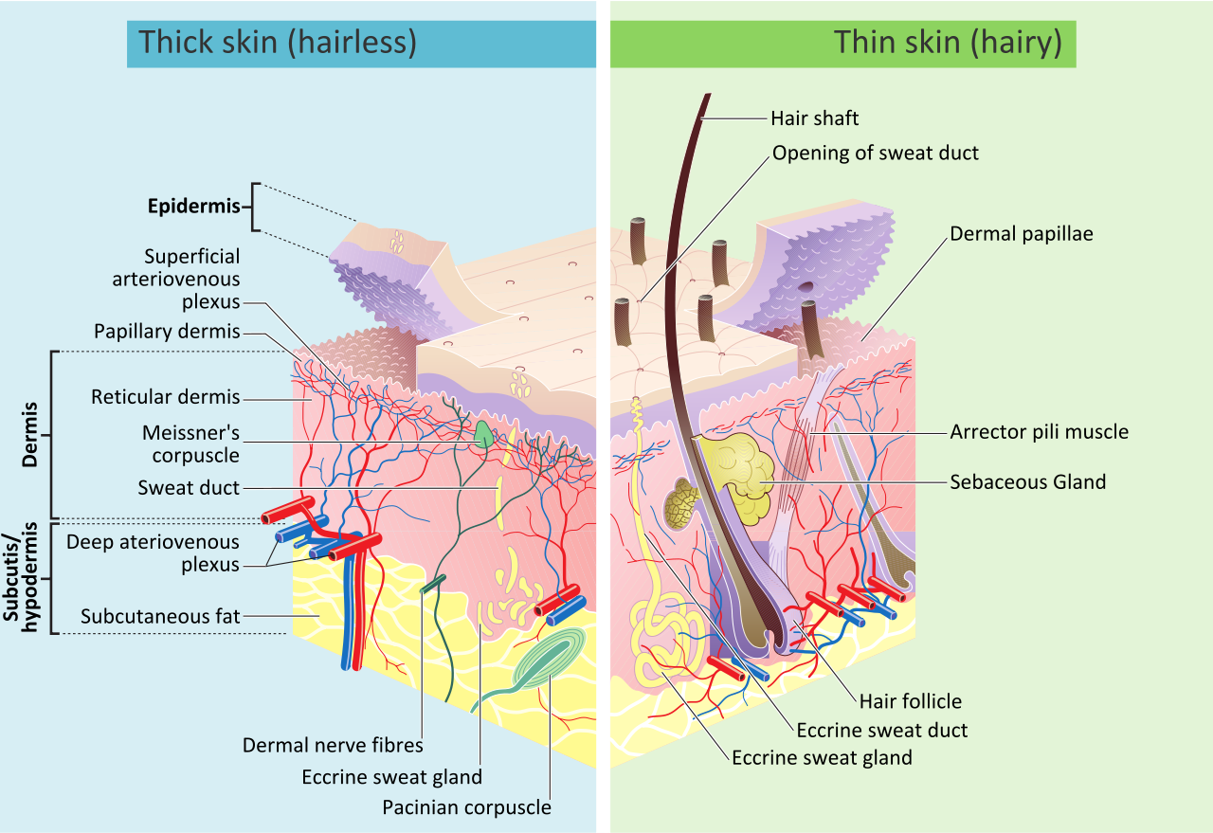
Στιβάδες δέρματος
“Skin layers” από Stvltvs διαθέσιμο με άδεια CC BY-SA 3.0

Slide 4
Δέρμα ανατομία & φυσιολογία (2/6)
Η επιδερμίδα είναι το ανώτερο στρώμα, που βρίσκεται σε άμεση επαφή με τον εξωτερικό κόσμο.
Στιβάδες επιδερμίδας:
Βασική ή μητρική στιβάδα
Μαλπιγιανή ή ακανθωτή στιβάδα
Κοκκώδης στιβάδα
Κεράτινη στιβάδα
Στις παλάμες και τα πέλματα μεταξύ της κεράτινης και της κοκκώδους στιβάδας υπάρχει μια επιπλέον στιβάδα, η διαυγής, που λέγεται έτσι διότι δε βάφεται με τις κοινές χρωστικές.

Slide 5
Δέρμα ανατομία & φυσιολογία (3/6)
Το χόριο ή κυρίως δέρμα είναι το ενδιάμεσο στρώμα του δέρματος, πλούσιο σε νερό και σε διάφορα μόρια, τα οποία προσδίδουν ανθεκτικότητα και ελαστικότητα στο δέρμα.
Ο υποδόριος ιστός είναι το κατώτερο στρώμα του δέρματος. Χρησιμεύει για να προστατεύει τα οστά, τους μύες καθώς και τα εσωτερικά όργανα από τα χτυπήματα.

Slide 6
Δέρμα ανατομία & φυσιολογία (4/6)
Τα αγγεία του δέρματος (αρτηρίες – φλέβες - τριχοειδή) Δημιουργούν 2 κύρια οριζόντια πλέγματα.
Το πρώτο είναι το εν τω βάθει αγγειακό πλέγμα τροφοδοτεί τους ιδρωτοποιούς αδένες και τους θυλάκους των τριχών.
Το άλλο, το επιπολής αγγειακό πλέγμα εκπέμπει τις τριχοειδείς αγκύλες, οι οποίες αιματώνουν τις ανώτερες στιβάδες του χορίου και την επιδερμίδα.
Υπάρχουν, επίσης, λεμφαγγεία όπως επίσης και πλήθος αισθητικών νεύρων και νευρικών απολήξεων, τα οποία εξασφαλίζουν την αίσθηση της αφής και τις πολλαπλές παραλλαγές της (πόνος - αίσθηση θερμού - ψυχρού, πίεσης).

Slide 7
Δέρμα ανατομία & φυσιολογία (5/6)
Τα εξαρτήματα του δέρματος είναι οι τρίχες, οι αδένες (ιδρωτοποιοί, σμηγματογόνοι) και τα νύχια.
Η τρίχα είναι ένας σύνθετος ιστός, που αποτελείται από τη ρίζα (follicle ή root) και το στέλεχος (shaft).
Οι σμηγματογόνοι αδένες είναι βυθισμένοι στο χόριο, στο μεγαλύτερο μέρος του δέρματος και παράγουν το σμήγμα το οποίο κινείται βαθμιαία προς την επιφάνεια του δέρματος. Αρχίζουν να λειτουργούν κατά την εφηβεία.

Slide 8
Δέρμα ανατομία & φυσιολογία (6/6)
Οι ιδρωτοποιοί αδένες υπάρχουν σε όλη την επιφάνεια του δέρματος εκτός από το δέρμα των φρυδιών, την έσω επιφάνεια του πτερυγίου του αυτιού, το έσω πέταλο της ακροποσθίας και τα μικρά χείλη του αιδοίου. Οι περισσότεροι εντοπίζονται στα πέλματα, τις παλάμες, το πρόσωπο και τη μασχάλη.
Λειτουργίες: η εφίδρωση ελέγχεται κυρίως από το νευρικό σύστημα και ανάλογα με το ερέθισμα που την προκαλεί, διακρίνεται σε: συγκινησιακή, θερμορυθμιστική, και γευστική. Οι ιδρωτοποιοί αδένες λειτουργούν ως επικουρικό απεκκριτικό όργανο για την απομάκρυνση ουσιών που είναι άχρηστες για τον οργανισμό (ουρία, ουρικό οξύ).

Slide 9
Φροντίδα σώματος (1/4)
Σύμφωνα με το υπ΄ αριθμόν 351 Π.Δ. του 1989 (τεύχος 1ο, αρ.φυλ.15): Η φροντίδα σώματος του ασθενούς αποτελεί νοσηλευτική πράξη. Η Νοσηλευτική Δεοντολογία στο άρθρο 3 αναφέρει: «Ιδιαίτερο καθήκον του νοσηλευτή αποτελεί η φροντίδα του ασθενή με τη δημιουργία του κατάλληλου θεραπευτικού περιβάλλοντος ώστε ο ασθενής να απολαμβάνει τη μέγιστη δυνατή σωματική, ψυχική και πνευματική υγεία».
Στο άρθρο 5: «Ο νοσηλευτής οφείλει απόλυτο σεβασμό στην προσωπικότητα, την αξιοπρέπεια και την τιμή του ασθενή».

Slide 10
Φροντίδα σώματος (2/4)
Η φροντίδα σώματος περιλαμβάνει τεχνικές περιποίησης ολόκληρου του σώματος. Παρέχεται από το νοσηλευτή, από τον ίδιο τον ασθενή ή και από την οικογένειά του.
Η φροντίδα του σώματος παρέχει αίσθημα ευεξίας και καθαριότητας, διατήρηση ή βελτίωση της εικόνας του ατόμου, τόνωση της κυκλοφορίας του αίματος και πρόληψη των ενδονοσοκομειακών λοιμώξεων, ενώ παράλληλα δίνεται η δυνατότητα στο νοσηλευτή να κάνει μια συνολική εκτίμηση του δέρματος για παρουσία προβλημάτων.

Slide 11
Φροντίδα σώματος (3/4)
Θα πρέπει να λαμβάνεται υπόψη ότι πολύ συχνά η έννοια της υγιεινής ενδεχομένως να διαφέρει λόγω θρησκευτικών και πνευματικών πεποιθήσεων, οπότε η καθημερινή φροντίδα υπόκειται σε τροποποιήσεις έτσι ώστε να ικανοποιούνται οι ιδιαιτερότητες αυτές.
Για τη φροντίδα του ασθενή απαιτείται η λήψη προστατευτικών μέτρων, τόσο για τον ίδιο, όσο και για το νοσηλευτικό προσωπικό. Πιο συγκεκριμένα, ο νοσηλευτής θα πρέπει να φέρει ατομικό προστατευτικό εξοπλισμό όπως γάντια, ειδική ποδιά, μάσκα και σε κάποιες περιπτώσεις ειδικά γυαλιά.
Ο νοσηλευτής θα πρέπει να κάνει σχολαστική υγιεινή των χεριών του με ειδικό διάλυμα και να χρησιμοποιεί διαφορετικά υλικά ανά ασθενή ή να αποστειρώνονται (σκεύη) πριν χρησιμοποιηθούν σε άλλον ασθενή.

Slide 12
Φροντίδα σώματος (4/4)
Μια πλήρης φροντίδα σε νοσοκομειακό περιβάλλον περιλαμβάνει το λουτρό σώματος, τη φροντίδα των μαλλιών, της γενειάδας ή του μουστακιού, των νυχιών, των αυτιών, τη φροντίδα των ματιών, τη στοματική υγιεινή και φυσικά τις ενέργειες που απαιτούνται για την πρόληψη των κατακλίσεων.
Προσφέρεται είτε σε περιπατητικό είτε σε κατακεκλιμμένο ασθενή. Στην περίπτωση που ο ασθενής είναι περιπατητικός (σηκώνεται δηλαδή από το κρεβάτι και έχει μερική ικανότητα αυτοεξυπηρέτησης), συχνά βοηθά ένα μέλος της οικογένειας και τα υλικά της φροντίδας είναι ατομικά. Παράλληλα, θα πρέπει να έχει εξασφαλιστεί η ασφάλεια του χώρου του λουτρού πριν ο ασθενής κατευθυνθεί προς τα εκεί. Για τον κατακεκλιμμένο ασθενή, συνήθως απαιτούνται δυο νοσηλευτές και ενδέχεται μερικώς να είναι αυτοεξυπηρετούμενος (όπως για τη φροντίδα περινέου ή την περιποίηση της στοματικής κοιλότητας).

Slide 13
Λούσιμο κλινήρη ασθενή (1/8)
Υλικό
Κανάτα με ζεστό νερό
Σαμπουάν
Προστατευτική πάνα (ή αδιάβροχο)
Καθαρά γάντια
Λουτήρας με δοχείο συλλογής υγρών
Πετσέτες
Κουβέρτα νοσηλείας
Σεντόνι
Χτένα ή βούρτσα
Σεσουάρ

Slide 14
Λούσιμο κλινήρη ασθενή (2/8)
Εξηγήστε τη διαδικασία στον ασθενή.
Αφαιρέστε τα γυαλιά του ασθενούς, αν φοράει.
Πλύνετε τα χέρια σας και φορέστε γάντια (προαιρετικά).
Κατεβάστε το κρεβάτι σε επίπεδη και ελαφρώς ανάρροπη θέση.
Αφαιρέστε το μαξιλάρι από το κεφάλι.
Βοηθήστε τον ασθενή να ανεβεί πιο ψηλά στο κρεβάτι.
Τοποθετήστε την προστατευτική πάνα κάτω από το κεφάλι του ασθενή.

Slide 15
Λούσιμο κλινήρη ασθενή (3/8)
Τοποθετήστε το λουτήρα πάνω στην προστατευτική πάνα και κάτω από το κεφάλι του ασθενή.
Τοποθετήστε ένα σεντόνι κυλινδρικά διπλωμένο κάτω από τον αυχένα (προαιρετικά).
Αφαιρέστε την κουβέρτα και το κάλυμμα. Διπλώστε στα δύο (προαιρετικά).
Τοποθετήστε την κουβέρτα νοσηλείας επάνω στον ασθενή και απομακρύνετε το πανωσέντονο βάζοντας τα χέρια σας και πιάνοντας το πανωσέντονο κάτω από την κουβέρτα νοσηλείας. Απορρίψτε το πανωσέντονο στο σάκο ακάθαρτου ιματισμού (προαιρετικά).
Βάλτε μια πετσέτα στο θώρακα.

Slide 16
Λούσιμο κλινήρη ασθενή (4/8)
Χτενίστε τον ασθενή.
Ελέγξτε τη θερμοκρασία του νερού που βρίσκεται μέσα στην κανάτα ρίχνοντας λίγο νερό στην έσω επιφάνεια του αντιβραχίου σας (43-46^{ο} C). Στη συνέχεια βρέξτε λίγο το κεφάλι του ασθενή και ρωτήστε τον εάν είναι ανεκτό.
Βάλτε μια μικρή πετσέτα διπλωμένη ριπιδοειδώς στα μάτια του ασθενή και ζητήστε του να την κρατά για όση ώρα διαρκέσει το λούσιμο.
Βρέξτε το κεφάλι αργά.
Βάλτε σαμπουάν στα χέρια σας, απλώστε στο τριχωτό της κεφαλής και με ήπιες κινήσεις σαπουνίστε.

Slide 17
Λούσιμο κλινήρη ασθενή (5/8)
Ξεπλένετε καλά το κεφάλι.
Αδειάστε το περιεχόμενο του λουτήρα.
Σκουπίστε το κεφάλι με μια πετσέτα ταμποναριστά.
Χτενίστε τα μαλλιά του ασθενή.
Στεγνώνετε με σεσουάρ, αν το επιθυμεί ο ασθενής.
Τοποθετήστε το μαξιλάρι, βάλτε τον ασθενή στην αρχική του θέση και ανασηκώστε το κρεβάτι.
Πλύνετε τα χέρια σας (και αφαιρέστε τα γάντια).

Slide 18
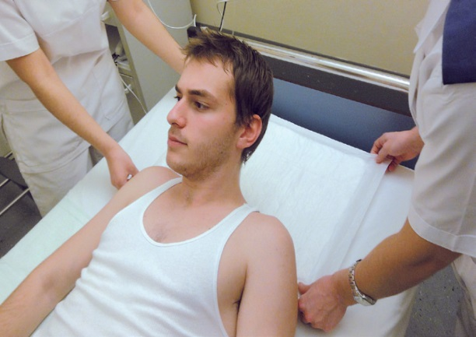
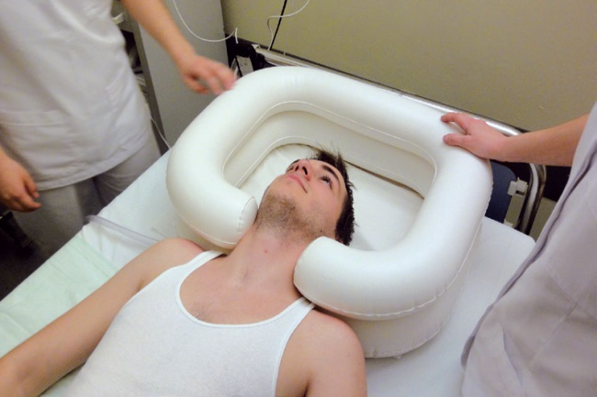
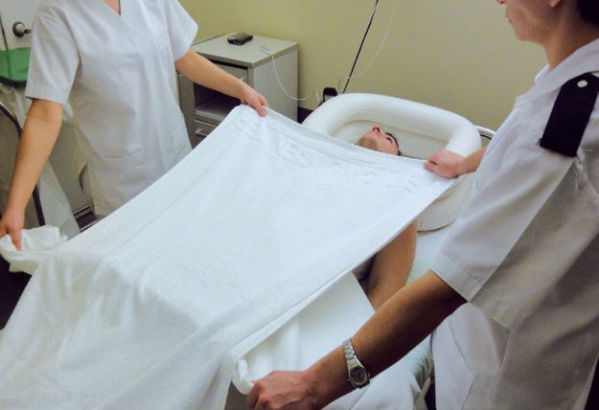
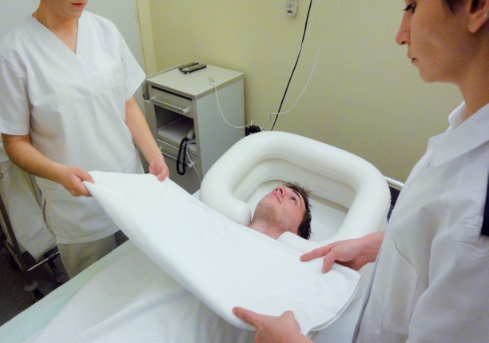
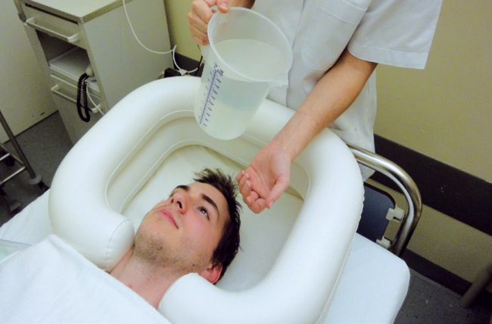
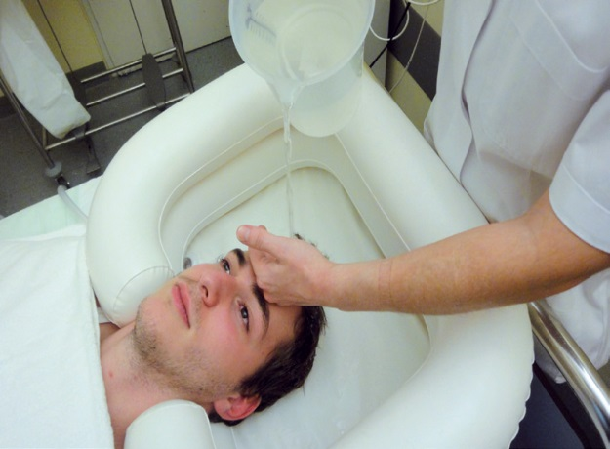
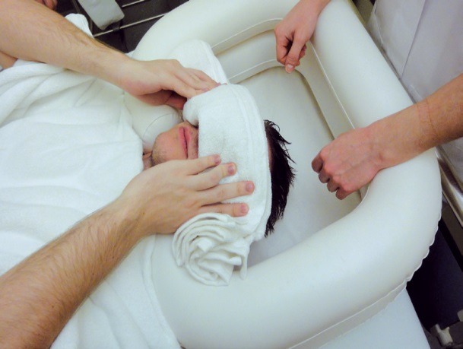
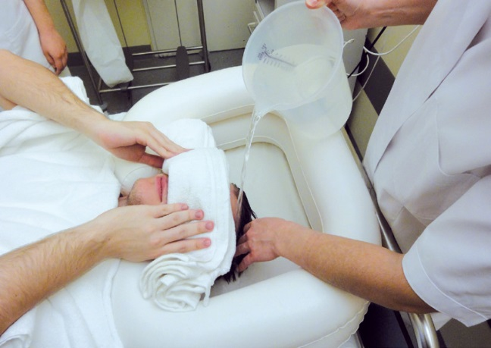
Λούσιμο κλινήρη ασθενή (6/8)

Slide 19
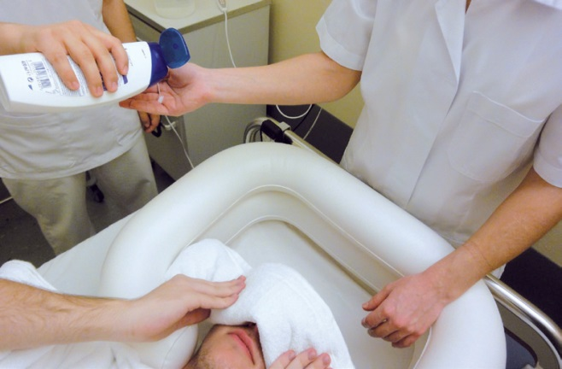
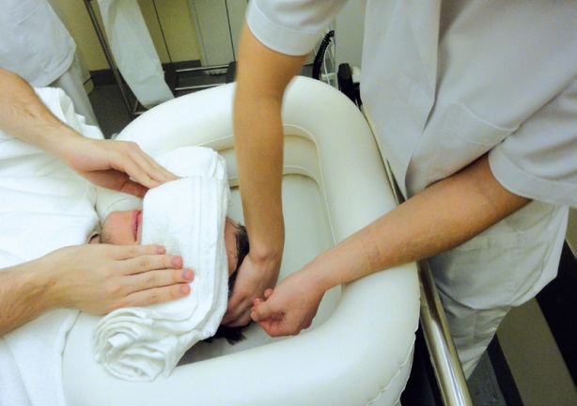
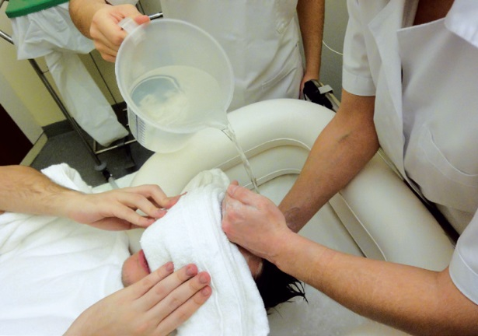
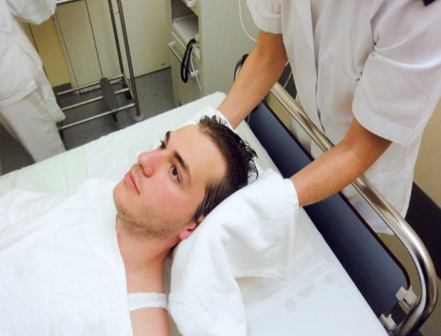
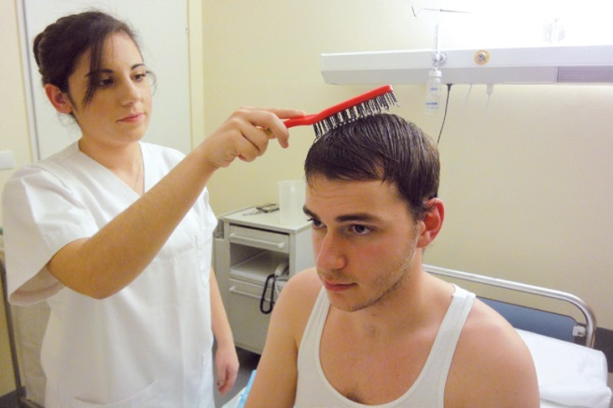
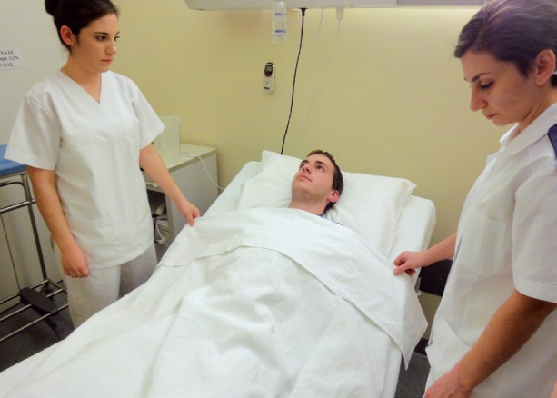
Λούσιμο κλινήρη ασθενή (7/8)

Slide 20
Λούσιμο κλινήρη ασθενή (8/8)
Παράδειγμα τεκμηρίωσης
Ημερ/νία | Ώρα
11/3 / 2014 | 08.00 | Έγινε λούσιμο κεφαλής. Δεν παρατηρήθηκαν δερματικές αλλοιώσεις.

Slide 21
Χτένισμα μαλλιών ασθενή (1/3)
Υλικό
Χτένα ή βούρτσα
Πετσέτα

Slide 22
Χτένισμα μαλλιών ασθενή (2/3)
Εξηγήστε τη διαδικασία στον ασθενή.
Πλύνετε τα χέρια σας.
Τοποθετήστε τον ασθενή σε καρέκλα ή σε καθιστή θέση στο κρεβάτι.
Ελέγξτε το τριχωτό της κεφαλής για αμυχές, εκζέματα.
Βάλτε μια πετσέτα στους ώμους.
Αφαιρέστε τα γυαλιά, αν φορά ο ασθενής.
Χρησιμοποιήστε χτένα ή βούρτσα.
Τοποθετήστε ξανά τα γυαλιά.
Απομακρύνετε την πετσέτα από τους ώμους και απορρίψτε την στο κάδο ακάθαρτου ιματισμού.
Πλύνετε τα χέρια σας.

Slide 23
Χτένισμα μαλλιών ασθενή (3/3)
Παράδειγμα τεκμηρίωσης
Ημερ/νία | Ώρα
11 /3 / 2014 | 08.00 | Μετά το λούσιμο και κατά το χτένισμα το μαλλιών παρατηρήθηκε έντονη τριχόπτωση. Ενημερώθηκε ο γιατρός. Ζητήθηκε παρέμβαση από δερματολόγο.

Slide 24
Ξύρισμα προσώπου σε άνδρα ασθενή (1/5)
Υλικό
Αφρός ξυρίσματος
Ξυραφάκι ή ηλεκτρική ξυριστική μηχανή
Πετσέτα
Καθρέφτης
Μικρό ψαλίδι
Μικρή λεκάνη με νερό ή ποτήρι
Καθαρά γάντια
After shave ή κολόνια

Slide 25
Ξύρισμα προσώπου σε άνδρα ασθενή (2/5)
Εξηγήστε τη διαδικασία στον ασθενή.
Πλύνετε τα χέρια σας.
Βάλτε γάντια μιας χρήσης.
Τοποθετήστε τον ασθενή σε υψηλή θέση fowler στο κρεβάτι.
Βάλτε μια πετσέτα στο θώρακα.
Βρέξτε μια μικρή πετσέτα και απλώστε την στο πρόσωπο.
Βάλτε αφρό ξυρίσματος στα χέρια σας και απλώστε τον στο πρόσωπο του ασθενή.
Ξυρίστε από την πλευρά που στέκεστε με κάθετες κινήσεις και σύμφωνα με τη φορά των τριχών (όχι κόντρα).

Slide 26
Ξύρισμα προσώπου σε άνδρα ασθενή (3/5)
Ξεπλένετε το ξυραφάκι μέσα σε ποτήρι με νερό ή σε μικρή λεκάνη.
Αν ο ασθενής διαθέτει ξυριστική μηχανή, βρέξτε το πρόσωπο και ξυρίστε με κυκλικές κινήσεις.
Με ένα μικρό ψαλιδάκι και έναν καθρέφτη που κρατά ο ασθενής, περιποιηθείτε το μούσι και το μουστάκι του, αν το επιθυμεί ο ίδιος.
Όταν τελειώσετε, σκουπίστε με την πετσέτα και βάλτε after shave ή κολόνια.
Απομακρύνετε τα υλικά που χρησιμοποιήσατε.
Τοποθετήστε τον ασθενή στη θέση που επιθυμεί.
Βγάλτε τα γάντια και απορρίψτε τα.
Πλύνετε τα χέρια σας.

Slide 27
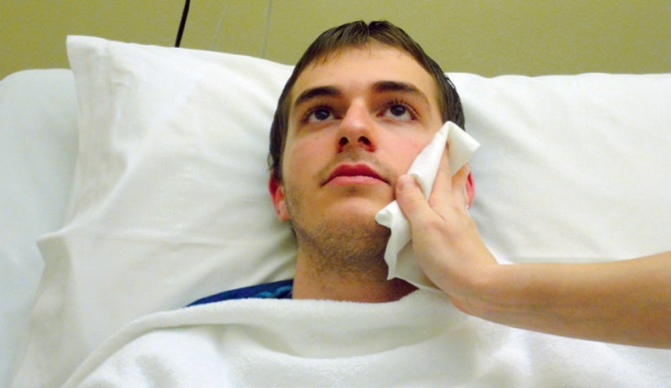
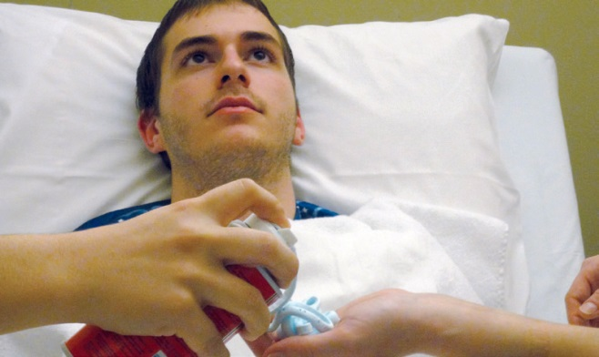
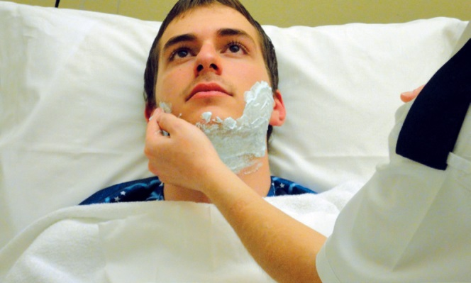
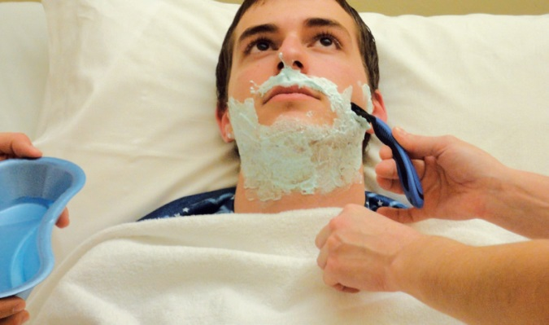
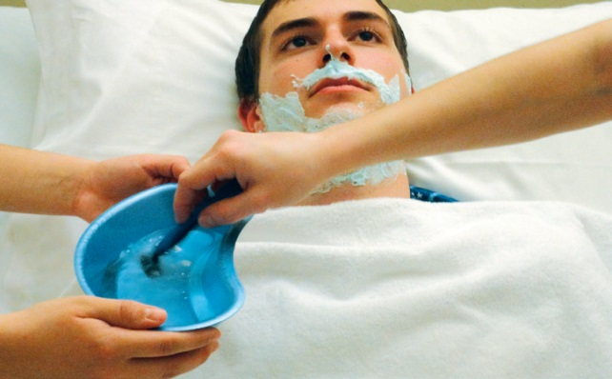
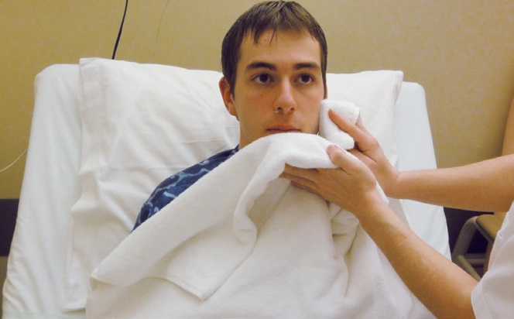
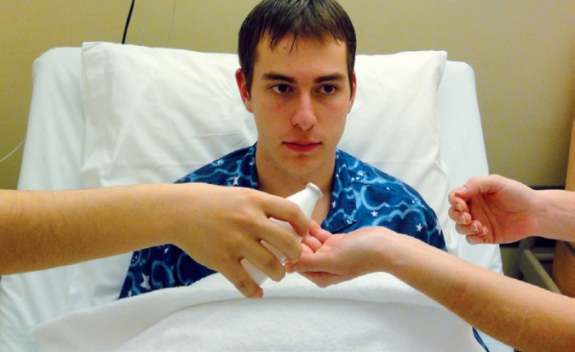
Ξύρισμα προσώπου σε άνδρα ασθενή (4/5)

Slide 28
Ξύρισμα προσώπου σε άνδρα ασθενή (5/5)
Παράδειγμα τεκμηρίωσης
Ημερ/νία | Ώρα
11 /3 / 2014 | 08.00 | Κατά το ξύρισμα του ασθενή, χρησιμοποιήθηκε ηλεκτρική ξυριστική μηχανή για την αποφυγή του κινδύνου αιμορραγίας λόγω λήψης αντιπηκτικών φαρμάκων.

Slide 29
Η σημασία της στοματικής υγιεινής
Τα προβλήματα της στοματικής υγείας μπορεί να έχουν δυσμενή επίδραση στην ποιότητα της ζωής και είναι περισσότερο διαδεδομένα σε ενήλικες μεγαλύτερης ηλικίας, αλλά δεν προκαλούνται από γήρανση.
Η καλή στοματική υγιεινή μπορεί να επηρεάσει σημαντικά την ποιότητα της ζωής ενός ατόμου και ιδιαίτερα ενέργειες όπως η μάσηση, η κατάποση, η ομιλία, η αισθητική του προσώπου και η κοινωνική αλληλεπίδραση.
Ο Παγκόσμιος Οργανισμός Υγείας (ΠΟΥ) θεωρεί τη στοματική υγεία αναπόσπαστο μέρος της γενικής υγείας, καθοριστικό παράγοντα για την ποιότητα ζωής και ουσιαστικής σημασίας για την ευημερία του ατόμου.
Τα δύο κορυφαία παγκόσμια στοματικά προβλήματα είναι η τερηδόνα και η περιοδοντική νόσος.

Slide 30
Φροντίδα στοματικής κοιλότητας
Η καθαριότητα του στόματος περιλαμβάνει το βούρτσισμα και το ξέπλυμα των δοντιών, της γλώσσας, της υπερώας και των έσω επιφανειών των παρειών.
Συνιστάται το βούρτσισμα των δοντιών να γίνεται κατ’ ελάχιστο δύο φορές ημερησίως, ενώ η ενυδάτωση της στοματικής κοιλότητας κάθε 2-4 ώρες.
Κατά τη φροντίδα, ο νοσηλευτής εστιάζει την προσοχή του στην παρουσία αφθών, τη λύση της συνεχείας του βλεννογόνου, τυχόν αιμορραγική διάθεση και οδοντική πλάκα.
Η τεχνητή οδοντοστοιχία απαιτεί καθημερινό βούρτσισμα των δοντιών, τουλάχιστον τρεις φορές ημερησίως, με μια μαλακή οδοντόβουρτσα και χρήση στοματικού διαλύματος που δεν περιέχει χλωρεξιδίνη γιατί ενδέχεται να προκαλέσει οξείες αλλεργικές αντιδράσεις.

Slide 31
Φροντίδα στοματικής κοιλότητας σε εξαρτημένο ασθενή (1/6)
Υλικό
Καθαρά γάντια
Πετσέτα
Νεφροειδές
Σπάτουλα
Στοματοφαρυγγικός αεραγωγός (προαιρετικά)
Οδοντόβουρτσα
Οδοντόπαστα
Σύριγγα
Γάζες
Χαρτοβάμβακα
Βαζελίνη

Slide 32
Φροντίδα στοματικής κοιλότητας σε εξαρτημένο ασθενή (2/6)
Αναγνωρίστε τον ασθενή και εξηγήστε του τη διαδικασία.
Πλύνετε τα χέρια σας.
Φορέστε γάντια μιας χρήσης.
Συγκεντρώστε το υλικό στο τραπέζι / κομοδίνο του ασθενή.
Εξασφαλίστε ιδιωτικό περιβάλλον. Ανεβάστε το κρεβάτι σε άνετο σημείο εργασίας, κατεβάστε το κάγκελο και γυρίστε τον ασθενή στο πλάι με το κεφάλι μπροστά. Συγκρατήστε την πλάτη με ένα μαξιλάρι. Βάλτε την πετσέτα στο στήθος και ένα νεφροειδές κάτω από το σαγόνι.
Ανοίξτε με ήπιες κινήσεις το στόμα του ασθενή και εισάγετε τη σπάτουλα ανάμεσα στους πίσω γομφίους ή τοποθετήστε τον στοματοφαρυγγικό αεραγωγό, εάν είναι απαραίτητο.

Slide 33
Φροντίδα στοματικής κοιλότητας σε εξαρτημένο ασθενή (3/6)
Εάν υπάρχουν δόντια, βουρτσίστε τα προσεκτικά με οδοντόβουρτσα και οδοντόπαστα. Αφαιρέστε τις τεχνητές οδοντοστοιχίες εάν υπάρχουν, και καθαρίστε τις πριν τις επανατοποθετήσετε. Χρησιμοποιήστε σπάτουλα με γάζα, βρέξτε με νερό, φυσιολογικό ορό ή αραιωμένο στοματικό διάλυμα και καθαρίστε τα ούλα, τους βλεννογόνους και τη γλώσσα.
Χρησιμοποιήστε σπάτουλα με γάζα εμποτισμένη σε στοματικό διάλυμα και εάν θέλετε, ρίξτε ελαφρά με τη σύριγγα μικρή ποσότητα νερού για να ξεβγάλετε. Τοποθετήστε το κεφάλι του ασθενή σε θέση που να επιτρέπει την έξοδο του νερού από τη στοματική κοιλότητα ή εφαρμόστε αναρρόφηση για να παροχετευτεί το νερό.

Slide 34
Φροντίδα στοματικής κοιλότητας σε εξαρτημένο ασθενή (4/6)
Εφαρμόστε βαζελίνη στα χείλη του ασθενή.
Μαζέψτε το υλικό, τοποθετήστε τον ασθενή σε άνετη θέση, ανυψώστε τα κάγκελα και χαμηλώστε το κρεβάτι. Καταγράψτε ασυνήθιστη αιμορραγία ή φλεγμονές που τυχόν παρατηρηθούν.
Αφαιρέστε τα γάντια από μέσα προς τα έξω και πετάξτε τα.
Πλύνετε τα χέρια σας.

Slide 35
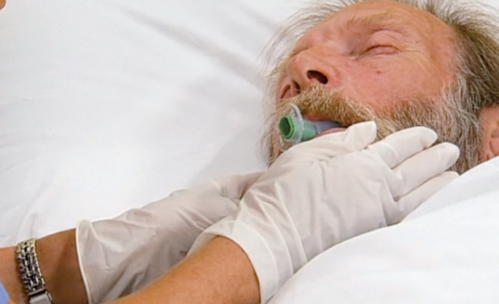
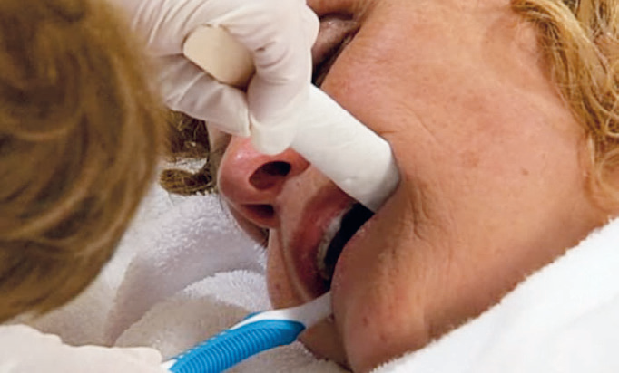
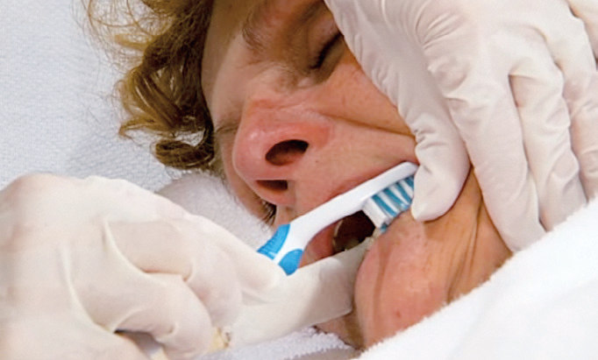
Φροντίδα στοματικής κοιλότητας σε εξαρτημένο ασθενή (5/6)

Slide 36
Φροντίδα στοματικής κοιλότητας σε εξαρτημένο ασθενή (6/6)
Παράδειγμα τεκμηρίωσης
Ημερ/νία | Ώρα
11 /3 / 2014 | 08.00 | Ο βλεννογόνος της στοματικής κοιλότητας δεν παρουσιάζει αιμορραγία ή εξελκώσεις. Τα χείλη είναι ελαφρώς αφυδατωμένα. Επαλείφθηκαν με βαζελίνη

Slide 37
Φροντίδα τεχνητής οδοντοστοιχίας (1/8)
Υλικό
Καθαρά γάντια
Πετσέτες
Γάζες
Ειδικό κύπελλο φύλαξης
Οδοντόβουρτσα
Οδοντόκρεμα
Στοματικό διάλυμα
Ειδική κόλλα οδοντοστοιχιών
Χαρτοβάμβακα

Slide 38
Φροντίδα τεχνητής οδοντοστοιχίας (2/8)
Προσδιορίστε αν ο ασθενής μπορεί να φροντίσει την καθαριότητα της οδοντοστοιχίας του ή χρειάζεται βοήθεια.
Αναγνωρίστε τον ασθενή και εξηγήστε του τη διαδικασία.
Τοποθετήστε τον ασθενή σε υψηλή θέση fowler ή σε καρέκλα.
Πλύνετε τα χέρια σας.
Φορέστε γάντια.
Βάλτε μια πετσέτα στο στήθος του ασθενούς.
Κρατώντας μια γάζα, πιάστε το πάνω τμήμα της οδοντοστοιχίας και με ήπιες κινήσεις αφαιρέστε την. Τοποθετήστε την στο ατομικό ποτήρι.

Slide 39
Φροντίδα τεχνητής οδοντοστοιχίας (3/8)
Με τον ίδιο τρόπο, αφαιρέστε και το κάτω τμήμα της οδοντοστοιχίας και τοποθετήστε το στο ατομικό ποτήρι.
Σκεπάστε το ατομικό ποτήρι και κατευθυνθείτε προς τον νιπτήρα.
Ακουμπήστε μια μικρή πετσέτα μέσα στο νιπτήρα. Ανοίξτε τη βρύση και διατηρήστε την ανοικτή μέχρι να τελειώσει η διαδικασία.

Slide 40
Φροντίδα τεχνητής οδοντοστοιχίας (4/8)
Πάρτε το ένα τμήμα της οδοντοστοιχίας, βάλτε οδοντόπαστα στην οδοντόβουρτσα, βουρτσίστε και από τις δυο πλευρές και ξεπλύνετε καλά παρατηρώντας την οδοντοστοιχία για ραγίσματα ή άλλες αλλοιώσεις. Ακουμπήστε την πάνω σε μια καθαρή χαρτοπετσέτα, πλάι στο νιπτήρα .
Κάντε την ίδια διαδικασία και για το άλλο τμήμα της οδοντοστοιχίας.
Ξεπλύνετε καλά το ειδικό κύπελλο φύλαξης των οδοντοστοιχιών.
Επιστρέψτε στον ασθενή έχοντας τις πλυμένες οδοντοστοιχίες στο ειδικό κύπελλο.

Slide 41
Φροντίδα τεχνητής οδοντοστοιχίας (5/8)
Βάλτε σε ένα πλαστικό ποτήρι λίγη ποσότητα στοματικού διαλύματος, συμπληρώστε νερό και ένα καλαμάκι και προσφέρετέ το στον ασθενή.
Ζητήστε από τον ασθενή να ξεπλύνει το στόμα του και να αποβάλλει το στοματικό διάλυμα μέσα στο νεφροειδές. Σκουπίστε τα χείλη του με την πετσέτα που βρίσκεται στο στήθος του.
Ανοίξτε το κύπελλο, πάρτε την οδοντοστοιχία και βάλτε στην έσω επιφάνεια της, την ειδική κόλλα.
Ζητήστε από τον ασθενή να ανοίξει το στόμα του και τοποθετήστε πρώτα το πάνω τμήμα της οδοντοστοιχίας.

Slide 42
Φροντίδα τεχνητής οδοντοστοιχίας (6/8)
Τοποθετείστε το κάτω τμήμα της οδοντοστοιχίας. Ασκήστε πίεση κατά την εφαρμογή
Ρωτήστε τον ασθενή πώς αισθάνεται.
Σκουπίστε το στόμα με την πετσέτα και απομακρύνετέ την.
Τοποθετήστε τον ασθενή στη θέση που επιθυμεί.
Βάλτε το ειδικό κύπελλο φύλαξης στο κομοδίνο του ασθενή.
Βγάλτε τα γάντια. Πλύνετε τα χέρια σας

Slide 43
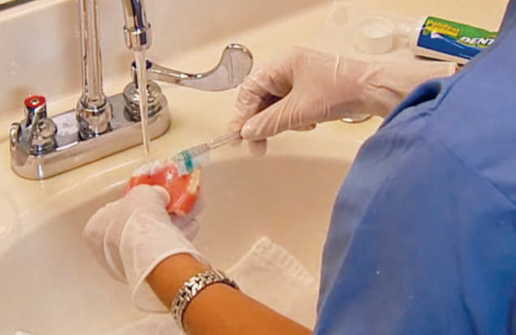
Φροντίδα τεχνητής οδοντοστοιχίας (7/8)

Slide 44
Φροντίδα τεχνητής οδοντοστοιχίας (8/8)
Παράδειγμα τεκμηρίωσης
Ημερ/νία | Ώρα
11 /3 / 2014 | 08.00 | Παρασχέθηκε στοματική περιποίηση. Δεν υπάρχουν ενδείξεις αιμορραγίας, εξέλκωσης ή φλεγμονής. Πραγματοποιήθηκε φροντίδα της τεχνητής οδοντοστοιχίας.

Slide 45
Λουτρό σώματος (1/28)
Με το λουτρό σώματος απομακρύνονται οι μικροοργανισμοί, οι εκκρίσεις του σώματος και οι δυσάρεστες μυρωδιές, ενώ παράλληλα τονώνεται η κυκλοφορία του αίματος.
Πριν ξεκινήσουμε το λουτρό, θα πρέπει να διακρίνουμε τις ομάδες υψηλού κινδύνου, όπως είναι οι ηλικιωμένοι, τα παιδιά, οι ασθενείς με ψυχιατρικές νόσους, τα άτομα με νευρολογική δυσλειτουργία, οι επιληπτικοί, τα άτομα με μαθησιακές δυσκολίες και κάποιοι ασθενείς με καρδιολογικά και κυκλοφορικά προβλήματα.
Όταν υπάρχει ξηροδερμία, η συχνότητα περιορίζεται σε μια ή δυο φορές την εβδομάδα.
Εάν υπάρχουν δερματικά νοσήματα, απαιτείται η συνδρομή του δερματολόγου.

Slide 46
Λουτρό σώματος (2/28)
Όλοι οι ασθενείς χρήζουν παρακολούθησης από το νοσηλευτικό προσωπικό με σεβασμό προς την αξιοπρέπειά τους.
Η χρήση κατάλληλων χώρων και κατάλληλων αντιολισθητικών υλικών, η ύπαρξη μπαρών, καρέκλας και κουδουνιού ασφαλείας αυξάνουν την ασφάλεια αλλά και την ιδιωτικότητα του ασθενή.
Στο λουτρό των περιπατητικών ασθενών ελέγχουμε πάντα την ικανότητα αυτοεξυπηρέτησης, παρέχεται νερό στην κατάλληλη θερμοκρασία και πετσέτες, και εξασφαλίζουμε ένα ζεστό περιβάλλον.

Slide 47
Λουτρό σώματος (3/28)
Σε ασθενείς που είναι κατακεκλιμμένοι και μερικώς αυτοεξυπηρετούμενοι, το λουτρό μπορεί να γίνει από έναν νοσηλευτή, είτε τον ίδιο τον ασθενή (σε ορισμένα σημεία του σώματος) είτε και από ένα άτομο της οικογένειάς του.
Σε ασθενείς που είναι κατεσταλμένοι ή βρίσκονται σε κώμα, απαιτείται η συνδρομή 2-3 νοσηλευτών και θα πρέπει να γίνονται ήπιοι χειρισμοί προκειμένου να μην τραυματιστεί το δέρμα του ασθενή.

Slide 48
Λουτρό σώματος (4/28)
Υλικό
Λεκάνη με ζεστό νερό
Τρίφτης
Πετσέτες
Κουβέρτα νοσηλείας
Σκοραμίδα ή ουροδοχείο
Σάκος ακάθαρτου ιματισμού
Καθαρά γάντια
Προϊόντα καθαρισμού δέρματος
Πανάκια καθαρισμού
Σεντόνια

Slide 49
Λουτρό σώματος (5/28)
Εξηγήστε στον ασθενή τη διαδικασία και εκτιμήστε κατά πόσο μπορεί να βοηθήσει. Ανατρέξτε στο φάκελό του για τυχόν περιορισμούς.
Συγκεντρώστε το υλικό στο τραπέζι του ασθενή.
Κλείστε την πόρτα του δωματίου και τοποθετήστε παραβάν. Ρυθμίστε τη θερμοκρασία του δωματίου εάν είναι εφικτό.
Σηκώστε το κρεβάτι σε άνετη θέση εργασίας (υψηλή θέση).
Πλύνετε τα χέρια σας.
Φορέστε γάντια, μπλούζα ή και χειρουργική μάσκα εάν υπάρχουν βιολογικά υγρά ή ο ασθενής φέρει μεταδοτικούς μικροοργανισμούς.

Slide 50
Λουτρό σώματος (6/28)
Αφαιρέστε από τον ασθενή τις ελαστικές κάλτσες ή τους επιδέσμους πρόληψης θρομβοεμβολών των κάτω άκρων, αν έχει.
Δώστε στον ασθενή σκοραμίδα ή ουροδοχείο.
Κατεβάστε το κάγκελο από την πλευρά σας. Ελέγξτε αν κάποια παροχέτευση ή κάποιος ρινογαστρικός σωλήνας είναι στερεωμένος στο σεντόνι, απελευθερώστε τα και βοηθήστε τον ασθενή να έρθει προς το μέρος σας. Έχετε τον ασθενή σε ύπτια θέση.
Αφαιρέστε την κουβέρτα και το κάλυμμα διπλώνοντάς τα στα τέσσερα και βάλτε τα πάνω στην καρέκλα.

Slide 51
Λουτρό σώματος (7/28)
Τοποθετήστε την κουβέρτα νοσηλείας επάνω στον ασθενή και απομακρύνετε το πανωσέντονο βάζοντας τα χέρια σας και πιάνοντας το πανωσέντονο κάτω από την κουβέρτα, ζητώντας παράλληλα από τον ασθενή να κρατά την κουβέρτα. Απορρίψτε το πανωσέντονο στο σάκο ακάθαρτου ιματισμού.
Αφαιρέστε την πιτζάμα ή το νυχτικό του ασθενούς ενώ διατηρείτε τη κουβέρτα νοσηλείας στην θέση της. Εάν ο ασθενής έχει ορό στο δεξί χέρι, αφαιρέστε πρώτα το μανίκι της πιτζάμας από το αριστερό χέρι. Ξεκρεμάστε τον ορό και περάστε τον μέσα από το μανίκι της πιτζάμας μαζί με τη συσκευή ορού. Τοποθετήστε τον ορό στο στατώ και ελέγξτε την ροή του.

Slide 52
Λουτρό σώματος (8/28)
Σηκώστε το πλαϊνό κάγκελο ασφαλείας. Γεμίστε τη λεκάνη με αρκετό νερό σε θερμοκρασία περίπου 43^{ο}-46^{ο}. Αλλάζετε το νερό όπως απαιτείται κατά τη διάρκεια του μπάνιου. Κατεβάστε το κάγκελο αφού επιστρέψετε με το νερό για να ξεκινήσετε το μπάνιο.
Ζητήστε από τον ασθενή να ελέγξει τη θερμοκρασία του νερού.
Απομακρύνετε το μαξιλάρι από το κεφάλι του ασθενή και τοποθετήστε μια πετσέτα στη θέση του μαξιλαριού.
Απλώστε μια πετσέτα στο θώρακα του ασθενή πάνω από την κουβέρτα νοσηλείας ή την πετσέτα του.

Slide 53
Λουτρό σώματος (9/28)
Βρέξτε το τρίφτη, χωρίς σαπούνι και σκουπίστε το ένα μάτι από τη μέσα γωνία προς τα έξω. Ξεπλύνετε ή αλλάξτε πλευρά στον τρίφτη πριν κάνετε το ίδιο στο άλλο μάτι. Σκουπίστε καλά τα μάτια με την πετσέτα του θώρακα.
Εάν έχετε ασθενή που είναι αναίσθητος και βρίσκεται σε μηχανική υποστήριξη αναπνοής, καθαρίστε τα μάτια όπως αναφέρεται στο προηγούμενο βήμα, τοποθετήστε οφθαλμικές σταγόνες ή αλοιφή και κλείστε τα μάτια με μικρές γάζες.
Πλύνετε με τον τρίφτη το πρόσωπο, τον τράχηλο και τα αυτιά, αποφεύγοντας το σαπούνι στο πρόσωπο εάν δεν το επιθυμεί ο ασθενής. Σκουπίστε με την πετσέτα του θώρακα και βάλτε ενυδατική κρέμα, εάν ενδείκνυται.

Slide 54
Λουτρό σώματος (10/28)
Αν είναι άνδρας, ρωτήστε τον αν θέλει να τον ξυρίσετε.
Εκθέστε το χέρι του ασθενή από την πλευρά σας και βάλτε κατά μήκος μια πετσέτα από κάτω. Πλύνετε το χέρι, ξεκινώντας από το αντιβράχιο, βραχίονα και δελτοειδή μυ μέχρι και τη μασχάλη, ασκώντας ήπιες κάθετες κινήσεις. Στη συνέχεια, ανασηκώστε το χέρι για να αποκαλυφθεί η μασχάλη και πλύνετέ την. Σκουπίστε καλά με την πετσέτα που ήταν στο θώρακα. Ρωτήστε τον ασθενή αν θέλει αποσμητικό μασχάλης.

Slide 55
Λουτρό σώματος (11/28)
Τοποθετείστε μια διπλωμένη πετσέτα στο κρεβάτι δίπλα στο χέρι του ασθενή και βάλτε το χέρι του ασθενή στη λεκάνη. Πλύνετε, ξεβγάλετε εάν χρειάζεται και στεγνώστε. Απλώστε ενυδατική κρέμα αν θέλει ο ασθενής.
Σηκώστε το κάγκελο και πηγαίνετε από την άλλη πλευρά, κατεβάστε το κάγκελο ασφαλείας και επαναλάβετε τις ενέργειες 21 και 22 για το χέρι προς την πλευρά σας.
Απλώστε μια πετσέτα στο θώρακα του ασθενή. Κατεβάστε την κουβέρτα νοσηλείας μέχρι τον ομφαλό του ασθενή. Ανασηκώστε τη πετσέτα, πλύνετε και ξεβγάλετε εάν χρειάζεται και στεγνώστε το στήθος. Έχετε το θώρακα σκεπασμένο ανάμεσα στο πλύσιμο και το ξέβγαλμα. Δώστε ιδιαίτερη προσοχή στην καθαριότητα των πτυχών του δέρματος κάτω από το στήθος, κυρίως στις γυναίκες.

Slide 56
Λουτρό σώματος (12/28)
Κατεβάστε την κουβέρτα νοσηλείας στο περίνεο ενώ διατηρείτε την πετσέτα στο θώρακα κατεβάζοντάς την έως και λίγο πιο κάτω από τον ομφαλό.
Πλύνετε, ξεβγάλετε εάν χρειάζεται και στεγνώστε την κοιλιά. Προσεκτικά επισκοπήστε και καθαρίστε την περιομφαλική περιοχή και όσες πτυχές δέρματος υπάρχουν.
Επαναφέρετε την κουβέρτα νοσηλείας στην αρχική της θέση και εκθέστε το πόδι που είναι στην πλευρά σας. Τοποθετείστε κάτω από το πόδι μια πετσέτα. Πλύνετε το πόδι ασκώντας ήπιες, κάθετες κινήσεις αρχίζοντας από την πτέρνα προς το γόνατο και από το γόνατο προς την βουβωνική χώρα. Ξεβγάλετε εάν χρειάζεται και στεγνώστε.

Slide 57
Λουτρό σώματος (13/28)
Διπλώστε μια πετσέτα κοντά στο πόδι και βάλτε τη λεκάνη πάνω. Βάλτε το πόδι μέσα στην λεκάνη (προαιρετικά) κρατώντας την πτέρνα με το χέρι σας και υποστηρίζοντας το πόδι στο βραχίονά σας. Πλύνετε το πόδι ασκώντας σταθερή δύναμη, ξεβγάλετε εάν χρειάζεται και στεγνώστε δίνοντας ιδιαίτερη προσοχή στις περιοχές ανάμεσα στα δάχτυλα. Απλώστε ενυδατική κρέμα, αν ο ασθενής το επιθυμεί. Σηκώστε το κάγκελο.
Πηγαίνετε στην άλλη πλευρά και επαναλάβετε τις ενέργειες για το άλλο πόδι.
Έχοντας τον ασθενή σκεπασμένο με την κουβέρτα νοσηλείας, αλλάξτε νερό και πανάκι πλυσίματος σε αυτό το σημείο ή και νωρίτερα εάν απαιτηθεί.

Slide 58
Λουτρό σώματος (14/28)
Βοηθήστε τον ασθενή να γυρίσει σε πλάγια θέση. Τοποθετήστε μια πετσέτα κάτω από την πλάτη του ασθενούς.
Πλύνετε αρχικά την πλάτη και σκουπίστε καλά με την πετσέτα που βρίσκεται από κάτω. Αν ο ασθενής το επιθυμεί, απλώστε ενυδατική κρέμα ή άλλο προϊόν προστασίας του δέρματος στην πλάτη του ασθενή και ασκήστε ελαφριά μάλαξη.
Δώστε ιδιαίτερη προσοχή στην καθαριότητα ανάμεσα στις πτυχές των γλουτών και παρατηρήστε για σημεία ερυθρότητας ή τραυματισμού του δέρματος στην περιοχή του κόκκυγα.

Slide 59
Λουτρό σώματος (15/28)
Βοηθήστε τον ασθενή να γυρίσει στην ύπτια θέση και ανεβάστε το κάγκελο. Γεμίστε τη λεκάνη με καθαρό ζεστό νερό. Αφαιρέστε τα γάντια.
Βάλτε καθαρά γάντια. Ζητήστε από τον ασθενή να πλύνει μόνος του τα γεννητικά του όργανα με ειδικά μαντηλάκια τοπικής καθαριότητας, εάν μπορεί, και ανυψώνετε την πλάτη του κρεβατιού του για να τον διευκολύνετε. Εάν δεν μπορεί, καθαρίστε την περινεϊκή περιοχή του ασθενούς. Αφαιρέστε τα γάντια.

Slide 60
Λουτρό σώματος (16/28)
Βάλτε καθαρά γάντια και βοηθήστε τον ασθενή να φορέσει καθαρή πιτζάμα ή νυχτικό. Εάν έχει ορό ο ασθενής, περάστε πρώτα όλο το σύστημα (ορός και συσκευή) από το μανίκι του χεριού που έχει τον φλεβοκαθετήρα.
Ελέγξτε αν ο ορός και η συσκευή ορού λειτουργούν κανονικά.
Σκεπάστε το μαξιλάρι με μια πετσέτα και χτενίστε τα μαλλιά.
Αλλάξτε τα σεντόνια.
Πλύνετε τα χέρια σας.
Καταγράψτε όλα όσα παρατηρήσατε την ώρα του μπάνιου στο φάκελο του ασθενή.

Slide 61
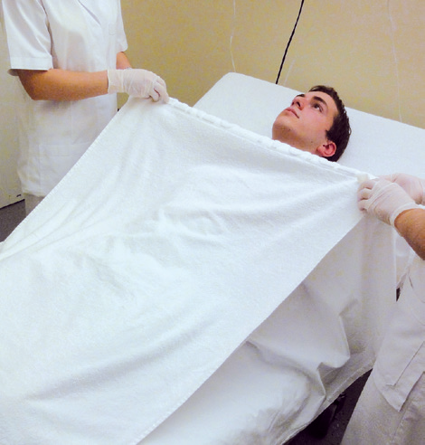
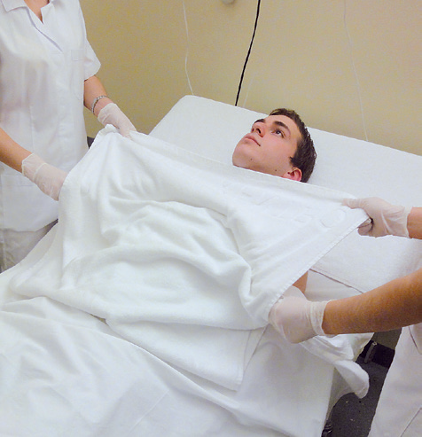
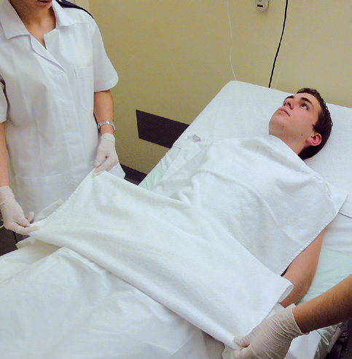
Λουτρό σώματος (17/28)
Τοποθέτηση σκοραμίδας
Τοποθέτηση κουβέρτας νοσηλείας

Slide 62
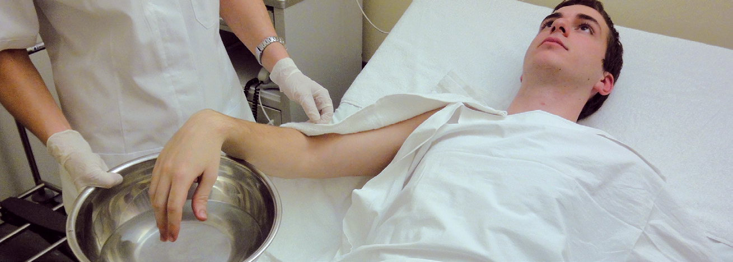
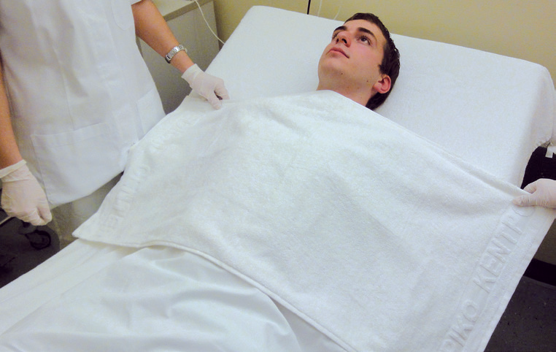
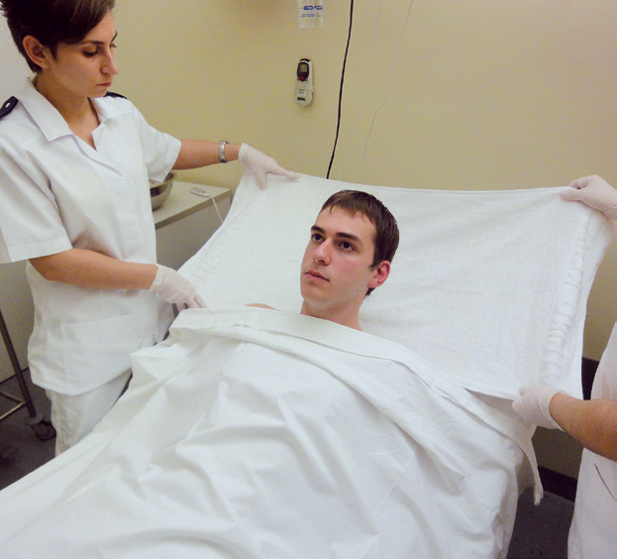
Λουτρό σώματος (18/28)
Έλεγχος θερμοκρασίας νερού και τοποθέτηση πετσετών

Slide 63
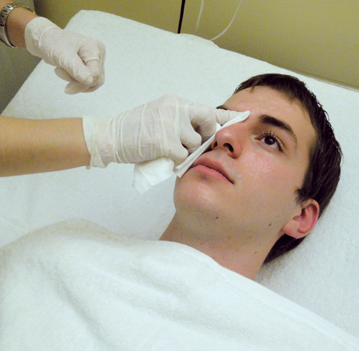
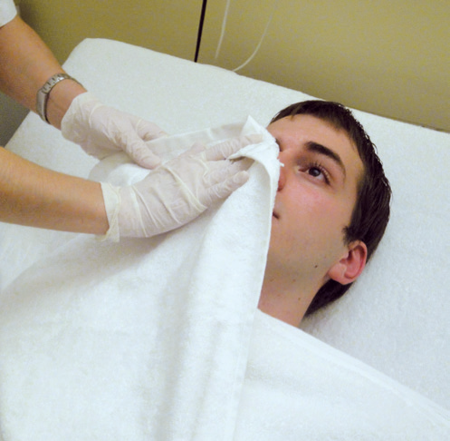
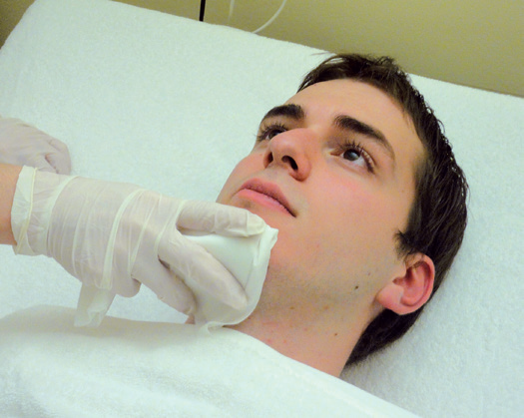
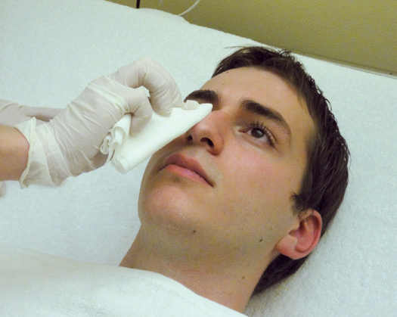
Λουτρό σώματος (19/28)
Καθαριότητα προσώπου

Slide 64
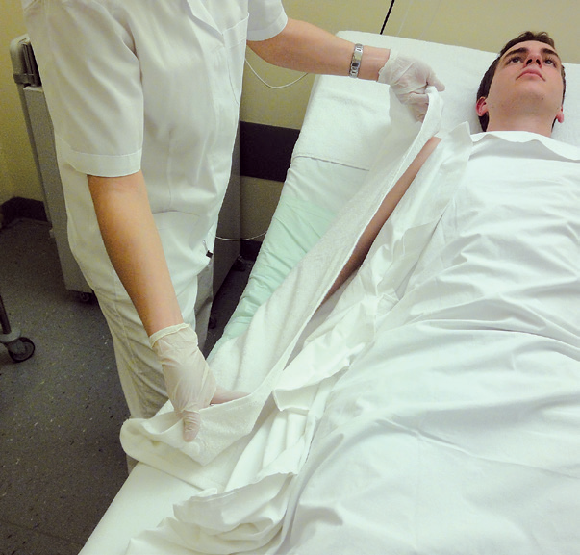
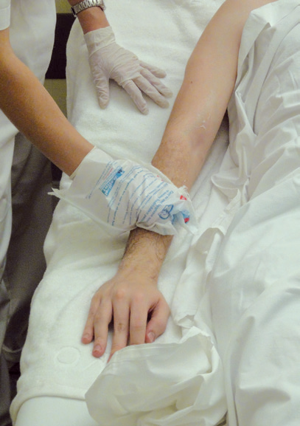
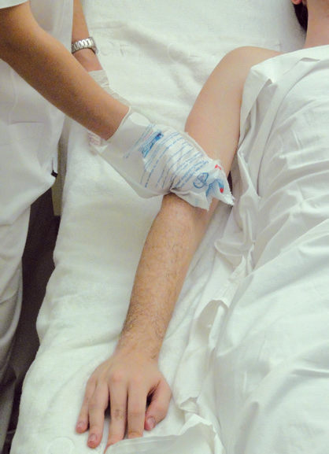
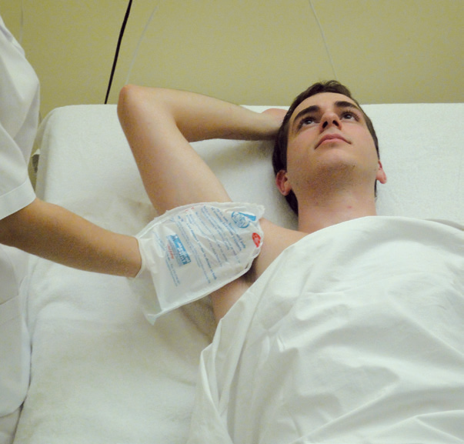
Λουτρό σώματος (20/28)
Καθαριότητα άνω άκρων

Slide 65
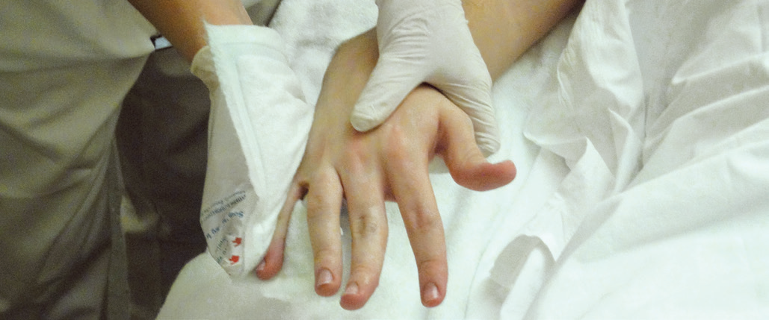
Λουτρό σώματος (21/28)
Καθαριότητα άκρας χείρας

Slide 66
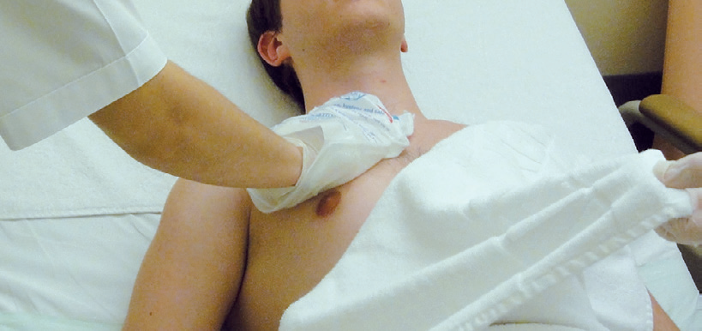
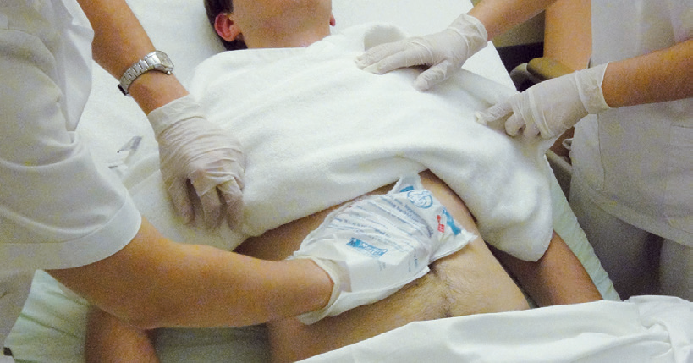
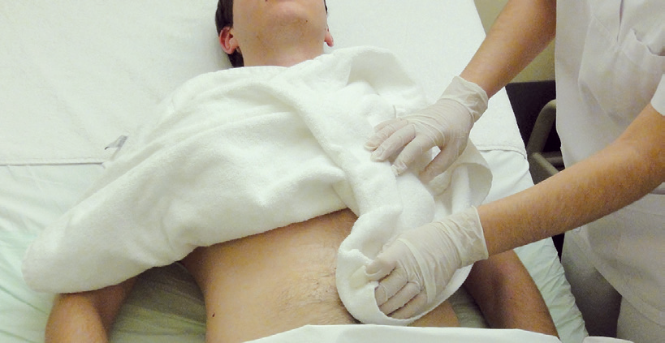
Λουτρό σώματος (22/28)
Καθαριότητα θωρακικής χώρας
Καθαριότητα κοιλιακής χώρας

Slide 67
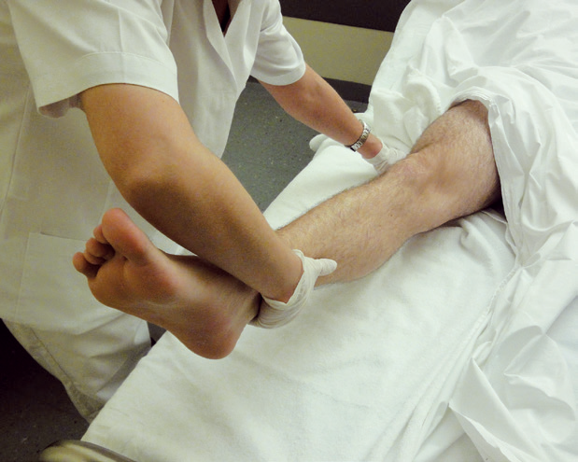
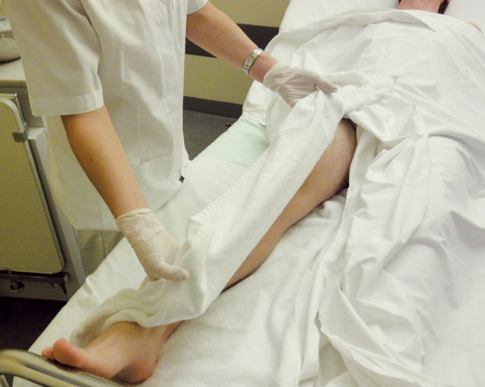
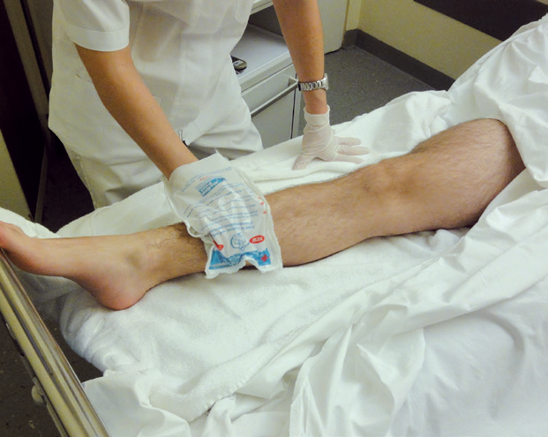
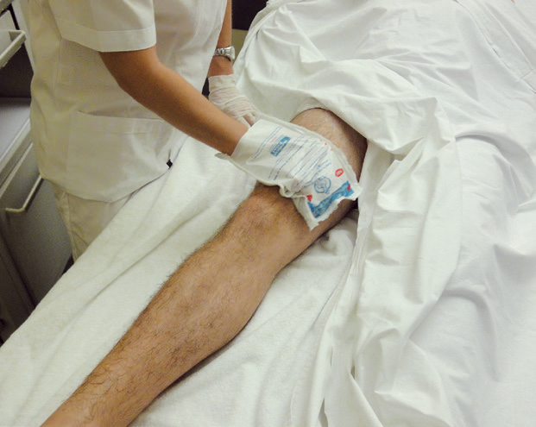
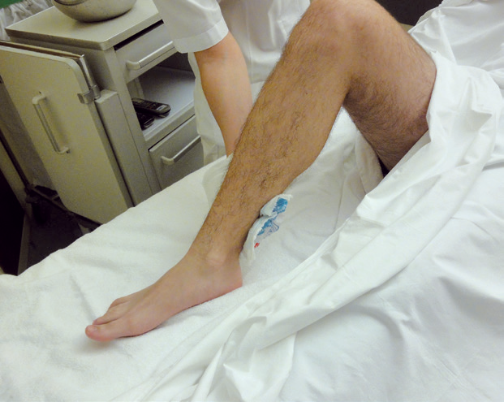
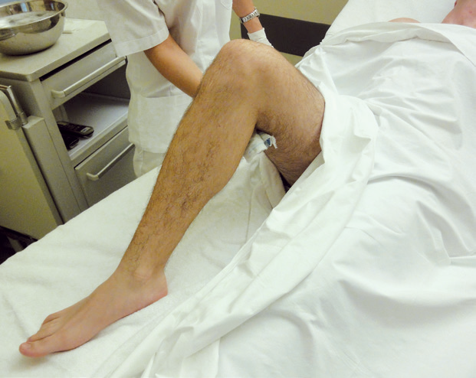
Λουτρό σώματος (23/28)
Καθαριότητα κάτω άκρων

Slide 68
Λουτρό σώματος (24/28)
Καθαριότητα άκρου ποδιού

Slide 69
Λουτρό σώματος (25/28)
Τοποθέτηση πετσέτας στη πλάτη

Slide 70
Λουτρό σώματος (26/28)
Καθαριότητα πλάτης

Slide 71
Λουτρό σώματος (27/28)
Καθαριότητα γλουτών
Φροντίδα περινεϊκής χώρας

Slide 72
Λουτρό σώματος (28/28)
Παράδειγμα τεκμηρίωσης
Ημερ/νία | Ώρα
11 /3 / 2014 | 10.00 | Πραγματοποιήθηκε λουτρό σώματος. Παρατηρήθηκε ερυθρότητα στο σημείο του κόκκυγα. Ενημερώθηκε ο γιατρός.

Slide 73
Φροντίδα περινέου (1/8)
Απαιτείται εφαρμογή κανόνων υγιεινής και κατάλληλων πρακτικών φροντίδας για να προληφθεί η μετάδοση παθογόνων μικροοργανισμών στον ασθενή από το περιβάλλον του νοσοκομείου.
Θα πρέπει να γίνεται καθημερινά με νερό και ουδέτερο σαπούνι ή αφρόλουτρο.
Μετά την κένωση του εντέρου να χρησιμοποιείται απαλό καθαριστικό προϊόν και να γίνεται προσεκτικό στέγνωμα της περιοχής.

Slide 74
Φροντίδα περινέου (2/8)
Υλικό
Λεκάνη με ζεστό νερό
Πετσέτες
Κουβέρτα νοσηλείας
Σκοραμίδα ή ουροδοχείο
Σάκος ακάθαρτου ιματισμού
Καθαρά γάντια
Προϊόντα καθαρισμού δέρματος
Πανάκια καθαρισμού

Slide 75
Φροντίδα περινέου (3/8)
Εξηγήστε τη διαδικασία στον ασθενή.
Πλύνετε τα χέρια σας. Φορέστε γάντια μιας χρήσης
Τοποθετείστε τον ασθενή σε ύπτια θέση.
Βάλτε παραβάν.
Κατεβάστε τα κλινοσκεπάσματα στο κάτω μέρος του κρεβατιού.
Σηκώστε την πιτζάμα/ νυχτικό και βάλτε μια πετσέτα στην κοιλιακή χώρα.

Slide 76
Φροντίδα περινέου (4/8)
Αφαιρέστε το εσώρουχο του ασθενή.
Βρέξτε το πανάκι πλυσίματος, βάλτε σαπούνι και πλύνετε πρώτα την έσω επιφάνεια των μηρών.
Ξεβγάλετε και σκουπίστε με τη δεύτερη πετσέτα.
Αν είναι γυναίκα, κάμψτε τα γόνατα της ασθενούς (γυναικολογική στάση).
Τοποθετήστε την πετσέτα που σκουπίσατε τους μηρούς, πάνω στα γόνατα με κατεύθυνση προς τα πέλματα, αφήνοντας ένα άνοιγμα στην περιοχή των γεννητικών οργάνων.

Slide 77
Φροντίδα περινέου (5/8)
Ανοίξτε τα έξω γεννητικά όργανα με το ένα χέρι και με το άλλο με μια κίνηση από το πιο καθαρό προς το πιο βρώμικο (από την ηβική προς την πρωκτική περιοχή) πλένετε με το πανάκι τη μια πλευρά (από πάνω προς τα κάτω). Ξεβγάλετε και σκουπίστε ταμποναριστά.
Επαναλαμβάνετε τη διαδικασία και στην άλλη πλευρά των έξω γεννητικών οργάνων. Ξεβγάλετε και σκουπίστε με τη πετσέτα ταμποναριστά.
Αν είναι άνδρας, τοποθετήστε τον σε ύπτια θέση χωρίς να κάνετε κάμψη στα γόνατα. Διατηρείτε τις πετσέτες σε κοιλιά και μηρούς με το άνοιγμα στο ύψος των γεννητικών οργάνων (έχει προηγηθεί πλύσιμο των μηρών).
Τοποθετείστε το πέος πάνω στην πετσέτα των μηρών.

Slide 78
Φροντίδα περινέου (6/8)
Βρέξτε το πανάκι πλυσίματος, βάλτε σαπούνι και με περιστροφικές κινήσεις καθαρίστε πρώτα τη βάλανο με κατεύθυνση προς τους όρχεις. Ξεβγάλετε και σκουπίστε ταμποναριστά.
Ανασηκώστε τους όρχεις, πλύνετε και σκουπίστε ταμποναριστά.
Απορρίψτε τις πετσέτες στο κάδο ακάθαρτου ιματισμού.
Βγάλτε τα γάντια προσεκτικά.
Πλύνετε τα χέρια σας.
Βοηθήστε τον ασθενή να ντυθεί. Τοποθετήστε τον σε άνετη θέση.
Καταγράψτε τυχόν ευρήματα.

Slide 79
Φροντίδα περινέου (7/8)
Φροντίδα γεννητικών οργάνων σε γυναίκα και άνδρα

Slide 80
Φροντίδα περινέου (8/8)
Παράδειγμα τεκμηρίωσης
Ημερ/νία | Ώρα
11 /3 / 2014 | 10.00 | Εφαρμόσθηκε περινεική φροντίδα.

Slide 81
Αλλαγή ενδυμάτων ασθενή (1/8)
Υλικό
Κουβέρτα νοσηλείας
Καθαρές πυτζάμες ή νυχτικού

Slide 82
Αλλαγή ενδυμάτων ασθενή (2/8)
Αξιολογήστε τον ασθενή για κινητικούς περιορισμούς ή αν έχει ορό.
Φορέστε γάντια (προαιρετικά).
Τοποθετήστε τον ασθενή σε ημικαθιστή θέση στο κρεβάτι.
Βάλτε πάνω από τα κλινοσκεπάσματα την κουβέρτα νοσηλείας.
Αν φορά νυχτικό (γυναίκα) ή / και έχει ορό, κάντε τις παρακάτω ενέργειες:
βγάλτε πρώτα το μανίκι του χεριού που είναι απέναντί σας ή το μανίκι του χεριού που δεν έχει τον ορό, αφού πρώτα κατεβάσετε το κάγκελο ασφαλείας,

Slide 83
Αλλαγή ενδυμάτων ασθενή (3/8)
Αν φορά νυχτικό (γυναίκα) ή / και έχει ορό, κάντε τις παρακάτω ενέργειες (συνέχεια):
βγάλτε πρώτα το μανίκι του χεριού που είναι απέναντί σας ή το μανίκι του χεριού που δεν έχει τον ορό, αφού πρώτα κατεβάσετε το κάγκελο ασφαλείας,
περάστε το κεφάλι μέσα από το λαιμό του νυχτικού και σηκώστε το κάγκελο,
πηγαίνετε από την άλλη πλευρά και κατεβάστε το κάγκελο. Βγάλτε το μανίκι από το άλλο χέρι (που έχει τον ορό) ξεκρεμώντας τον ορό από το στατό και περνώντας τον προσεκτικά μέσα από το μανίκι,
κρεμάστε ξανά τον ορό πάνω στο στατό,

Slide 84
Αλλαγή ενδυμάτων ασθενή (4/8)
Αν φορά νυχτικό (γυναίκα) ή / και έχει ορό, κάντε τις παρακάτω ενέργειες (συνέχεια):
βάλτε το μανίκι του χεριού που δεν έχει τον ορό,
πηγαίνετε από την άλλη πλευρά, ξεκρεμάστε τον ορό και περάστε τον μέσα από το μανίκι και έπειτα το χέρι,
τραβήξτε το λερωμένο νυχτικό, καθώς κρατάει ο ασθενής την κουβέρτα νοσηλείας, και απορρίψτε τα στον κάδο με τον ακάθαρτο ιματισμό,
ελέγξτε αν ο ορός λειτουργεί κανονικά.

Slide 85
Αλλαγή ενδυμάτων ασθενή (5/8)
Αν φορά νυχτικό (γυναίκα) ή / και έχει ορό, κάντε τις παρακάτω ενέργειες (συνέχεια):
βγάλτε πρώτα το μανίκι του χεριού που είναι απέναντί σας ή το μανίκι του χεριού που δεν έχει τον ορό, αφού πρώτα κατεβάσετε το κάγκελο ασφαλείας,
τραβήξτε την πλάτη της πυτζάμας προς την άλλη πλευρά,
πηγαίνετε από την άλλη πλευρά και κατεβάστε το κάγκελο. Βγάλτε το μανίκι από το άλλο χέρι (που έχει τον ορό), ξεκρεμώντας τον ορό από το στατό και περνώντας τον προσεκτικά μέσα από το μανίκι,
κρεμάστε ξανά τον ορό πάνω στο στατό και απορρίψτε το σακάκι,

Slide 86
Αλλαγή ενδυμάτων ασθενή (6/8)
Αν φορά νυχτικό (γυναίκα) ή / και έχει ορό, κάντε τις παρακάτω ενέργειες (συνέχεια):
απλώστε το σακάκι της καθαρής πυτζάμας και βάλτε πρώτα το μανίκι του χεριού που δεν έχει ορό,
πηγαίνετε από την άλλη πλευρά, ξεκρεμάστε τον ορό και περάστε τον μέσα από το μανίκι και έπειτα το χέρι,
κουμπώστε τα κουμπιά (αν υπάρχουν),
ελέγξτε αν ο ορός λειτουργεί κανονικά,
ζητήστε από τον ασθενή να κάμψει τα γόνατα και να σηκώσει τα ισχία, για να κατεβάσετε το παντελόνι της πυτζάμας, και απορρίψτε το,

Slide 87
Αλλαγή ενδυμάτων ασθενή (7/8)
Αν φορά νυχτικό (γυναίκα) ή / και έχει ορό, κάντε τις παρακάτω ενέργειες (συνέχεια):
βάλτε πρώτα το ένα πόδι κι έπειτα το άλλο στο παντελόνι και με τον ίδιο τρόπο, τραβήξτε προς τα ισχία. Κουμπώστε, αν έχει κουμπιά το παντελόνι.
Τοποθετήστε τον ασθενή σε άνετη θέση.
Αφαιρέστε τα γάντια, αν φοράτε. Πλύνετε τα χέρια.

Slide 88
Αλλαγή ενδυμάτων ασθενή (8/8)
Παράδειγμα τεκμηρίωσης
Ημερ/νία | Ώρα
11 /3 / 2014 | 10.00 | Μετά την ολοκλήρωση του λουτρού σώματος, αλλάχθηκαν τα ενδύματα του ασθενή.

Slide 89
Φροντίδα νυχιών (1/8)
Υλικό
Καθαρά γάντια
Προστατευτική πάνα
Νεφροειδές με ζεστό νερό
Λεκάνη με ζεστό νερό
Ενυδατική κρέμα
Νυχοκόπτης
Χαρτοβάμβακο
Λίμα
Σάκκος ακάθαρτου ιματισμού.

Slide 90
Φροντίδα νυχιών (2/8)
Εξηγήστε τη διαδικασία στον ασθενή.
Τοποθετήστε τον ασθενή σε καρέκλα ή στο κρεβάτι σε υψηλή θέση fowler.
Πλύνετε τα χέρια σας.
Τοποθετήστε μια προστατευτική πάνα κάτω από τα πέλματα.
Επισκοπήστε όλα τα άκρα για αμυχές, οιδήματα και φλεγμονές.

Slide 91
Φροντίδα νυχιών (3/8)
Φέρτε το τραπέζι φαγητού μπροστά από τον ασθενή και τοποθετήστε πάνω σε αυτό μια πετσέτα, πάνω στην οποία βάλτε το νεφροειδές με το ζεστό νερό. Δίπλα από το νεφροειδές ακουμπήστε μερικά φύλλα χαρτοβάμβακα. Αφού ελέγξετε τη θερμοκρασία του νερού, ζητήστε από τον ασθενή να βάλει τα χέρια του μέσα στο νεφροειδές.
Ελέγξτε τη θερμοκρασία του νερού και τοποθετήστε τα πόδια μέσα στη λεκάνη με το ζεστό νερό.
Ζητήστε από τον ασθενή να παραμείνουν τα άκρα μέσα στο ζεστό νερό για 10 – 20 λεπτά.

Slide 92
Φροντίδα νυχιών (4/8)
Πλύνετε τα χέρια σας.
Μετά από 10 λεπτά, αντικαταστήστε το νερό με νέο, ζεστό νερό.
Αφού περάσουν 20 λεπτά, επιστρέψτε κοντά στον ασθενή.
Βγάλτε το ένα χέρι από το νεφροειδές, το άλλο παραμένει στο νερό, και ακουμπήστε το πάνω σε χαρτοβάμβακο.
Με το μυτερό εξάρτημα του νυχοκόπτη καθαρίστε τις ακαθαρσίες κάτω από τα νύχια.
Επαναλάβετε τον καθαρισμό και στο άλλο χέρι.

Slide 93
Φροντίδα νυχιών (5/8)
Σκουπίστε τα δάκτυλα με τα φύλλα χαρτοβάμβακα, τυλίξτε τα και απορρίψτε τα στον κάδο.
Κόψτε τα νύχια, όχι πολύ κοντά, λιμάρετέ τα, ενώ τα χέρια ακουμπούν πάνω στην πετσέτα του τραπεζιού.
Όταν τελειώσετε, τινάξτε την πετσέτα μέσα στον κάδο σκουπιδιών και απορρίψτε την στο κάδο ακάθαρτου ιματισμού.
Βγάλτε το ένα πόδι από τη λεκάνη, το άλλο παραμένει μέσα στο νερό, σκουπίστε το και ακουμπήστε το πάνω σε πετσέτα.
Με το μυτερό εξάρτημα του νυχοκόπτη καθαρίστε τις ακαθαρσίες κάτω από τα νύχια.

Slide 94
Φροντίδα νυχιών (6/8)
Κόψτε τα νύχια του ποδιού οριζόντια και λαμβάνοντας πάντα υπόψη τις επιθυμίες του ασθενή, λιμάρετέ τα.
Όταν τελειώσετε με το ένα πόδι, τινάξτε την πετσέτα μέσα στο κάδο σκουπιδιών.
Βάλτε ενυδατική κρέμα στο πόδι που φροντίσατε.
Επαναλαμβάνετε τις ενέργειες και στο άλλο πόδι.
Απορρίψτε την πετσέτα στον κάδο ακάθαρτου ιματισμού.
Απομακρύνετε τα υλικά που χρησιμοποιήσατε.
Βγάλτε τα γάντια.
Πλύνετε τα χέρια σας.
Τοποθετήστε τον ασθενή σε άνετη θέση.

Slide 95
Φροντίδα νυχιών (7/8)
Φροντίδα νυχιών

Slide 96
Φροντίδα νυχιών (8/8)
Παράδειγμα τεκμηρίωσης
Ημερ/νία | Ώρα
11 /3 / 2014 | 10.00 | Πραγματοποιήθηκε καλό στέγνωμα των ποδιών και κοπή νυχιών. Εφαρμόσθηκε ενυδατική κρέμα για τη διατήρηση της ακεραιότητας του δέρματος.

Slide 97
Φροντίδα διαβητικού ποδιού (1/4)
Στη «δημιουργία» του διαβητικού ποδιού συμβάλλουν κυρίως η περιφερική αγγειοπάθεια και η νευροπάθεια του σακχαρώδη διαβήτη.
Η περιφερική αγγειοπάθεια είναι η απόφραξη των περιφερειακών τμημάτων του αρτηριακού δικτύου των κάτω άκρων και χαρακτηρίζεται από επιταχυνόμενη βαρύτητα εξέλιξης με αποτέλεσμα ισχαιμία των κάτω άκρων, διαλείπουσα χωλότητα, εξέλκωση.
Η συμμετρική αισθητικοκινητική νευροπάθεια είναι η πιο συχνή μορφή νευροπάθειας του διαβήτη, ενώ συχνά στα κάτω άκρα συνυπάρχει και η νευροπάθεια του αυτόνομου νευρικού συστήματος. Αυτή έχει ως συνέπεια ο ασθενής να μην αντιλαμβάνεται τον πόνο και τη θερμοκρασία.

Slide 98
Φροντίδα διαβητικού ποδιού (2/4)
Στην προληπτική αντιμετώπιση των διαβητικών ελκών και ευρύτερα του διαβητικού ποδιού, κυρίαρχη θέση έχουν οι ποδίατροι για την αντιμετώπιση δυσμορφιών (όπως οι κάλοι), η χρήση ειδικών υποδημάτων, η διακοπή του καπνίσματος, η αντιμετώπιση της διαβητικής νευροπάθειας και αγγειοπάθειας και βεβαίως η άριστη ρύθμιση του σακχάρου.
Ο ρόλος του Νοσηλευτή στη φροντίδα του διαβητικού ποδιού αφορά στην κλινική εξέταση των κάτω άκρων, την πρόληψη ή ελαχιστοποίηση του τραυματισμού ή της δυσφορίας του ασθενή με διαταραχές αισθητικότητας, την παροχή οδηγιών φροντίδας ποδιών και τέλος, τη φροντίδα του διαβητικού έλκους.

Slide 99
Φροντίδα διαβητικού ποδιού (3/4)
Ο νοσηλευτής κατηγοριοποιεί τους ασθενείς ανάλογα με τους κινδύνους που εμφανίζουν τα πόδια σε:
Κατηγορία κινδύνου 0 (εμφανίζει νόσο που οδηγεί σε απώλεια της αισθητικότητας, διατηρεί αισθητικότητα, δεν έχει εμφανίσει έως τώρα πελματιαίο έλκος)
Κατηγορία κινδύνου 1 (δε διατηρεί αισθητικότητα, δεν έχει εμφανίσει έως τώρα πελματιαίο έλκος, δεν εμφανίζει δυσπλασία στους άκρους πόδες)
Κατηγορία κινδύνου 2 (δε διατηρεί αισθητικότητα, δεν έχει εμφανίσει έως τώρα πελματιαίο έλκος, εμφανίζει δυσπλασία στους άκρους πόδες)
Κατηγορία κινδύνου 3 (δε διατηρεί αισθητικότητα, έχει εμφανίσει πελματιαίο έλκος).

Slide 100
Φροντίδα διαβητικού ποδιού (4/4)
Για την πρόληψη ή ελαχιστοποίηση του τραυματισμού ή της δυσφορίας του ασθενή με διαταραχές αισθητικότητας, προτείνονται τα ακόλουθα:
Ικανότητα διάκρισης οξέος / αμβλύ πόνου, θερμού / ψυχρού
Αναγνώριση ύπαρξης παραισθησίας
Περιορισμένη χρησιμοποίηση του πάσχοντος μέλους του σώματος
Καθημερινή εξέταση δέρματος
Χρήση θερμομέτρου
Κατάλληλα παπούτσια με καλή εφαρμογή
Αποφυγή περπατήματος με γυμνά πόδια
Ρύθμιση σακχάρου του αίματος

Slide 101
Περιβάλλον ασθενή - Στρώσιμο κενού κρεβατιού (1/13)
Υλικό
Καθαρά γάντια
Δύο σεντόνια
Ημισέντονο (προαιρετικά)
Κουβέρτα
Κάλυμμα
Αντισηπτικό διάλυμα
Γάζες ή σφουγγάρι
Μαξιλαροθήκες
Σάκος ακάθαρτων
Αδιάβροχο πεδίο
Ατομικός προστατευτικός εξοπλισμός
Καρέκλα.

Slide 102
Περιβάλλον ασθενή - Στρώσιμο κενού κρεβατιού (2/13)
Η διαδικασία αυτή απαιτεί την παρουσία δύο νοσηλευτών, οι οποίοι εργάζονται παράλληλα. Πλύνετε τα χέρια σας.
Συγκεντρώστε τον εξοπλισμό σας με τη σειρά που θα χρησιμοποιηθεί πάνω στην καρέκλα δίπλα στο κρεβάτι (στο νοσοκομείο λόγω του ότι στρώνονται πολλά κρεβάτια κατά την πρωινή φροντίδα, οι νοσηλευτές ετοιμάζουν ένα τροχήλατο με στοίβα από σεντόνια, βοηθητικά σεντόνια, πάνες μιας χρήσης και ό,τι άλλο χρειάζονται).
Φορέστε καθαρά γάντια (προαιρετικά).

Slide 103
Περιβάλλον ασθενή - Στρώσιμο κενού κρεβατιού (3/13)
Προσαρμόστε το κρεβάτι στο επιθυμητό ύψος εργασίας και κατεβάστε τα κάγκελα ασφαλείας.
Ελέγξτε τα σεντόνια για αντικείμενα (προσωπικά αντικείμενα ή υλικό από προηγούμενη διαδικασία όπως βελόνες, εργαλεία).
Χαλαρώστε όλο τον ιματισμό ξεκινώντας από το πάνω μέρος κι έπειτα συνεχίστε στο κάτω μέρος.
Διπλώστε στα τέσσερα ξεχωριστά το κάλυμμα και την κουβέρτα που θα ξαναχρησιμοποιηθούν πάνω στο κρεβάτι (Εικόνα 2α) και τοποθετήστε τα πάνω σε καθαρή καρέκλα.

Slide 104
Περιβάλλον ασθενή - Στρώσιμο κενού κρεβατιού (4/13)
Τυλίξτε όλα τα λερωμένα σεντόνια μέσα στο κατωσέντονο και απορρίψτε τα αμέσως στο σάκο με τα άπλυτα. Μην τα ακουμπάτε στο πάτωμα, πάνω σε έπιπλα ή πάνω σας.
Τραβήξτε το στρώμα στην κορυφή του κρεβατιού.
Καθαρίστε το στρώμα με αντισηπτικό, εάν είναι εμφανώς λερωμένο από σωματικά υγρά ή αντισηπτικά διαλύματα όπως Betadine.
Τοποθετήστε το αδιάβροχο ημισέντονο πάνω σε παλαιού τύπου στρώμα που δεν διαθέτει αδιάβροχη επένδυση.
Τοποθετήστε το κατωσέντονο με την κεντρική του πτυχή στο μέσον του κρεβατιού ώστε οι άκρες του να καλύπτουν ομοιόμορφα το στρώμα και αρκετά ψηλά για να έχετε επαρκές μήκος σεντονιού να το διπλώσετε κάτω από το πάνω μέρος του στρώματος του κρεβατιού.

Slide 105
Περιβάλλον ασθενή - Στρώσιμο κενού κρεβατιού (5/13)
Εργαζόμενοι οι δυο νοσηλευτές παράλληλα, τοποθετείστε το κατωσέντονο κάτω από το πάνω μέρος του στρώματος κάνοντας τη γωνία. Βάλτε το υπόλοιπο κατωσέντονο κάτω από το στρώμα. Στο κάτω μέρος του στρώματος μπορείτε να κάνετε γωνία είτε φάκελο είτε το σεντόνι να εφάπτεται με το κάτω μέρος του στρώματος (ανάλογα με το μέγεθος του σεντονιού).

Slide 106
Περιβάλλον ασθενή - Στρώσιμο κενού κρεβατιού (6/13)
Τοποθετήστε το πανωσέντονο με την ανάποδη πλευρά στο κρεβάτι, την κεντρική του πτυχή στο μέσον του κρεβατιού και το φαρδύ στρίφωμα στην κορυφή του κρεβατιού στο ίδιο μήκος με το στρώμα. Ανοίξτε την κουβέρτα (όχι από την ανάποδη πλευρά) και αφήστε την 15-20 cm χαμηλότερα από την άκρη του σεντονιού. Ανοίξτε το κάλυμμα (όχι από την ανάποδη πλευρά) και αφήστε το 5 cm ψηλότερα από την κουβέρτα.

Slide 107
Περιβάλλον ασθενή - Στρώσιμο κενού κρεβατιού (7/13)
Γυρίστε το πάνω μέρος του καλύμματος να καλύψει το πάνω μέρος της κουβέρτας.
Γυρίστε το πανωσέντονο να καλύψει την κουβέρτα και το κάλυμμα.
Διπλώστε το πανωσέντονο και την κουβέρτα (όχι το κάλυμμα) κάτω από το κάτω μέρος του στρώματος, και από τις δύο πλευρές του κρεβατιού, και κάντε τις γωνίες.

Slide 108
Περιβάλλον ασθενή - Στρώσιμο κενού κρεβατιού (8/13)
Διπλώστε το κάλυμμα κάτω από το κάτω μέρος του στρώματος και από τις δύο πλευρές του κρεβατιού, και κάντε ανοικτές γωνίες.
Τοποθετήστε τα μαξιλάρια πάνω στο κρεβάτι Κρατήστε την μαξιλαροθήκη στο ένα χέρι και με το άλλο βάλτε μέσα το μαξιλάρι. Κρατώντας την άκρη του μαξιλαριού τραβήξτε την μαξιλαροθήκη να καλύψει το μαξιλάρι.
Τοποθετήστε τα μαξιλάρια με την ανοικτή πλευρά προς το παράθυρο.
Εάν αναμένετε ασθενή, αναδιπλώνετε τα κλινοσκεπάσματα ριπιδοειδώς είτε προς τα κάτω, είτε προς το πλάι, με το άνοιγμα από την πλευρά που θα τοποθετηθεί ο ασθενής.
Διατηρήστε το κουδούνι κλήσης σε προσιτή θέση για τον ασθενή.

Slide 109
Περιβάλλον ασθενή - Στρώσιμο κενού κρεβατιού (9/13)
Τοποθετήστε το κρεβάτι σε χαμηλή θέση.
Απομακρύνετε το σάκο ακάθαρτου ιματισμού.
Βγάλτε τα γάντια και πλύνετε τα χέρια σας.
Τακτοποιείστε το χώρο και τα αντικείμενα γύρω από το κρεβάτι καθώς και τα προσωπικά αντικείμενα του ασθενή (γυαλιά, είδη καλλωπισμού κ.λπ).

Slide 110
Περιβάλλον ασθενή - Στρώσιμο κενού κρεβατιού (10/13)

Slide 111
Περιβάλλον ασθενή - Στρώσιμο κενού κρεβατιού (11/13)

Slide 112
Περιβάλλον ασθενή - Στρώσιμο κενού κρεβατιού (12/13)

Slide 113
Περιβάλλον ασθενή - Στρώσιμο κενού κρεβατιού (13/13)
Τοποθέτηση μαξιλαροθηκών

Slide 114
Στρώσιμο κρεβατιού με ασθενή (1/16)
Υλικό
Καθαρά γάντια
Δύο σεντόνια
Ημισέντονο (προαιρετικά)
Κουβέρτα
Κάλυμμα
Αντισηπτικό διάλυμα
Γάζες ή σφουγγάρι
Μαξιλαροθήκες
Σάκκος ακάθαρτων
Αδιάβροχο πεδίο
Ατομικός προστατευτικός εξοπλισμός
Καρέκλα.

Slide 115
Στρώσιμο κρεβατιού με ασθενή (2/16)
Η διαδικασία αυτή απαιτεί την παρουσία δυο νοσηλευτών.
Εξηγήστε τη διαδικασία στον ασθενή. Ελέγξτε τον φάκελό του εάν έχει περιορισμούς στις αλλαγές θέσης.
Πλύνετε τα χέρια σας.
Συγκεντρώστε το υλικό σας στην καρέκλα δίπλα στο κρεβάτι με τη σειρά που θα χρησιμοποιηθεί (στο νοσοκομείο λόγω του ότι στρώνονται πολλά κρεβάτια κατά την πρωινή φροντίδα, οι νοσηλευτές ετοιμάζουν ένα τροχήλατο με στοίβα από σεντόνια, βοηθητικά σεντόνια, πάνες μιας χρήσης και ό,τι άλλο χρειάζονται).

Slide 116
Στρώσιμο κρεβατιού με ασθενή (3/16)
Κλείστε την πόρτα ή την κουρτίνα γύρω από το κρεβάτι.
Φορέστε γάντια και ποδιά εάν υπάρχουν βιολογικά υγρά ή ο ασθενής φέρει μεταδοτικούς μικροοργανισμούς.
Προσαρμόστε το κρεβάτι στο επιθυμητό ύψος εργασίας. Χαμηλώστε τα πλαϊνά κάγκελα από τη μία πλευρά και βάλτε το κρεβάτι σε επίπεδη θέση εάν δεν αντενδείκνυται.
Ελέγξτε τα σεντόνια και από τις δυο πλευρές για προσωπικά αντικείμενα του ασθενή ή αν είναι κάποια παροχέτευση ή κάποιος ρινογαστρικός σωλήνας στερεωμένα στο σεντόνι.

Slide 117
Στρώσιμο κρεβατιού με ασθενή (4/16)
Αφαιρέστε την κουβέρτα και το κάλυμμα ξεχωριστά διπλώνοντάς τα στα τέσσερα και βάλτε τα πάνω στην καρέκλα.
Τοποθετήστε την κουβέρτα νοσηλείας πάνω στον ασθενή και απομακρύνετε το πανωσέντονο, βάζοντας τα χέρια σας και πιάνοντας το πανωσέντονο κάτω από την κουβέρτα, ζητώντας παράλληλα από τον ασθενή να κρατά την κουβέρτα. Απορρίψτε το πανωσέντονο στο σάκο ακάθαρτου ιματισμού. Μπορείτε να χρησιμοποιήσετε το πανωσέντονο που έχει σαν κουβέρτα νοσηλείας, σε περίπτωση που αυτή δεν υπάρχει.
Με συγχρονισμένες κινήσεις τραβήξτε το στρώμα προς τα επάνω.

Slide 118
Στρώσιμο κρεβατιού με ασθενή (5/16)
Μετακινήστε το πόδι που βρίσκεται στην πλευρά σας πάνω από το άλλο και γυρίστε τον ασθενή στο πλάι προς την αντίθετη πλευρά, διατηρώντας το μαξιλάρι κάτω από το κεφάλι του. Το κάγκελο ασφαλείας της αντίθετης πλευράς παραμένει σηκωμένο. Ο δεύτερος νοσηλευτής διατηρεί τον ασθενή στην θέση αυτή χωρίς να βοηθά στο στρώσιμο.
Χαλαρώστε το κατωσέντονο και το ημισέντονο από το στρώμα στην πλευρά εργασίας.
Διπλώστε το κατωσέντονο, το ημισέντονο (και το αδιάβροχο) όσο πιο κοντά στον ασθενή γίνεται (Εικόνα 2). Εάν ο ασθενής έχει προστατευτική πάνα, την τυλίγετε προς την πλευρά του ασθενή, χωριστά από τα σεντόνια.

Slide 119
Στρώσιμο κρεβατιού με ασθενή (6/16)
Καθαρίστε με αντισηπτικό την πλευρά του στρώματος που έχει αποκαλυφθεί, εφόσον έχει σωματικά υγρά ή κατάλοιπα αντισηπτικών διαλυμάτων (betadine).
Τοποθετήστε το αδιάβροχο ημισέντονο πάνω σε παλαιού τύπου στρώμα που δε διαθέτει αδιάβροχη επένδυση. Εάν το στρώμα διαθέτει αδιάβροχο κάλυμμα, δεν τοποθετούμε αδιάβροχο στο κρεβάτι.
Τοποθετήστε το κατωσέντονο με την κεντρική του πτυχή στο μέσον του κρεβατιού ώστε οι άκρες του να καλύπτουν ομοιόμορφα το στρώμα και αρκετά ψηλά για να έχετε επαρκές μήκος σεντονιού να το διπλώσετε κάτω από το πάνω μέρος του στρώματος του κρεβατιού.

Slide 120
Στρώσιμο κρεβατιού με ασθενή (7/16)
Στρώστε το καθαρό κατωσέντονο στην πλευρά σας, όσο πιο κοντά στον ασθενή μπορείτε και κάτω από το παλιό σεντόνι. Προστατέψτε το καθαρό σεντόνι από το βρώμικο (εάν είναι υγρό) με μια πάνα μιας χρήσης.
Βάλτε το βοηθητικό σεντόνι (ημισέντονο) με την κεντρική του πτυχή στο κέντρο του στρώματος ώστε να εκτείνεται κάτω από τις ώμους του ασθενή έως και τους μηρούς. Εάν χρησιμοποιείτε προστατευτική πάνα, τοποθετήστε τη πάνω από το ημισέντονο, στο ύψος των ισχίων του ασθενή.

Slide 121
Στρώσιμο κρεβατιού με ασθενή (8/16)
Βάλτε το κατωσέντονο κάτω από το πάνω μέρος του στρώματος στη μια πλευρά κάνοντας τη γωνία. Βάλτε το υπόλοιπο κατωσέντονο κάτω από το στρώμα και το ημισέντονο μαζί. Στο κάτω μέρος του στρώματος μπορείτε να κάνετε είτε γωνία, είτε φάκελο, είτε το σεντόνι να εφάπτεται με το κάτω μέρος του στρώματος (ανάλογα με το μέγεθος του σεντονιού).
Σηκώστε το πλαϊνό κάγκελο και βοηθήστε τον ασθενή να γυρίσει πρώτα στην αρχική του θέση (ύπτια θέση) και μετά προς την άλλη πλευρά. Ο δεύτερος νοσηλευτής εκτελεί την ίδια διαδικασία από την πλευρά που είναι.

Slide 122
Στρώσιμο κρεβατιού με ασθενή (9/16)
Κατεβάστε το κάγκελο και διαχωρίστε το λερωμένο κατωσέντονο και το βοηθητικό σεντόνι από την προστατευτική πάνα (και το αδιάβροχο σεντόνι), συγκεντρώστε τα στο κέντρο του στρώματος διπλώνοντάς τα και απορρίψτε τα στο σάκο ακάθαρτου ιματισμού. Τυλίξτε χωριστά την προστατευτική πάνα και απορρίψτε την αμέσως στον κάδο των σκουπιδιών. Στη συνέχεια, τυλίξτε το αδιάβροχο σεντόνι και απορρίψτε το στο σάκο ακάθαρτου ιματισμού.
Καθαρίστε με αντισηπτικό την πλευρά του στρώματος που έχει αποκαλυφθεί, εφόσον είναι λερωμένο.

Slide 123
Στρώσιμο κρεβατιού με ασθενή (10/16)
Τραβήξτε απαλά το αδιάβροχο το σεντόνι, το κατωσέντονο, το βοηθητικό σεντόνι κι ενδεχομένως την προστατευτική πάνα που βρίσκονται κάτω από τον ασθενή. Το αδιάβροχο σεντόνι δε στερεώνεται κάτω από το στρώμα. Βάλτε το κατωσέντονο και το βοηθητικό σεντόνι κάτω από το στρώμα κάνοντας στο πάνω μέρος του στρώματος τη γωνία. Στο κάτω μέρος του στρώματος μπορείτε να κάνετε είτε γωνία, είτε φάκελο, είτε το σεντόνι να εφάπτεται με το κάτω μέρος του στρώματος (ανάλογα με το μέγεθος του σεντονιού). Σηκώνετε το κάγκελο ασφαλείας.

Slide 124
Στρώσιμο κρεβατιού με ασθενή (11/16)
Βοηθήστε τον ασθενή να γυρίσει στο κέντρο του κρεβατιού. Απομακρύνετε το μαξιλάρι από το κεφάλι του ασθενή, αφαιρέστε τη λερωμένη μαξιλαροθήκη και τοποθετήστε την καθαρή μαζεύοντάς την στο ένα χέρι και με το άλλο βάλτε μέσα το μαξιλάρι. Στη συνέχεια, κρατώντας την άκρη του μαξιλαριού τραβήξτε τη μαξιλαροθήκη ώστε να καλύψει το μαξιλάρι και επανατοποθετήστε το με την ανοιχτή πλευρά προς το παράθυρο.

Slide 125
Στρώσιμο κρεβατιού με ασθενή (12/16)
Τοποθετήστε το πανωσέντονο με την ανάποδη πλευρά στο κρεβάτι, με την κεντρική του πτυχή στο μέσον του κρεβατιού και με το φαρδύ στρίφωμα στην κορυφή του κρεβατιού (αναδιπλώστε στο ύψος του λαιμού του ασθενούς). Ζητήστε από τον ασθενή να το κρατά, αφαιρέστε την κουβέρτα νοσηλείας ή το χρησιμοποιημένο πανωσέντονο και απορρίψτε τα στο σάκο ακάθαρτου ιματισμού. Ανοίξτε την κουβέρτα (όχι από την ανάποδη πλευρά) και αφήστε την 15-20cm χαμηλότερα από την άκρη του σεντονιού. Ανοίξτε το κάλυμμα (όχι από την ανάποδη πλευρά) και αφήστε το 5cm ψηλότερα από την κουβέρτα.

Slide 126
Στρώσιμο κρεβατιού με ασθενή (13/16)
Γυρίστε το πάνω μέρος του καλύμματος να καλύψει το πάνω μέρος τις κουβέρτας.
Γυρίστε το πανωσέντονο να καλύψει την κουβέρτα και το κάλυμμα.
Διπλώστε το πανωσέντονο και την κουβέρτα (όχι το κάλυμμα) κάτω από το κάτω μέρος του στρώματος, και από τις δύο πλευρές του κρεβατιού, και κάντε τις γωνίες.

Slide 127
Στρώσιμο κρεβατιού με ασθενή (14/16)
Διπλώστε το κάλυμμα κάτω από το κάτω μέρος του στρώματος και από τις δύο πλευρές του κρεβατιού, και κάντε ανοικτές γωνίες.
Διατηρήστε το κουδούνι κλήσης σε προσιτή θέση.
Τοποθετήστε το κρεβάτι στη χαμηλή θέση.
Απομακρύνετε το σάκο ακάθαρτου ιματισμού.
Βγάλτε τα γάντια και πλύνετε τα χέρια σας.
Τακτοποιείστε το χώρο και τα αντικείμενα γύρω από το κρεβάτι.

Slide 128
Στρώσιμο κρεβατιού με ασθενή (15/16)

Slide 129
Στρώσιμο κρεβατιού με ασθενή (16/16)

Slide 130
Κίνδυνοι εγκλωβισμού στο νοσοκομειακό κρεβάτι (1/2)
Ο εγκλωβισμός ασθενών είναι ασυνήθιστος, ωστόσο όταν παρουσιάζεται, συχνά είναι μοιραίος.
Οι συνέπειες του εγκλωβισμού είναι καταστρεπτικές για τον ασθενή, την οικογένεια και το προσωπικό των νοσοκομείων.
Τέτοια συμβάντα εγκλωβισμού σε νοσοκομειακά κρεβάτια αναφέρθηκαν στο Food and Drugs Administration (FDA’s) Center for Devices and Radiological Health.
Στην Ελλάδα παρόμοια περιστατικά δεν έχουν αναφερθεί είτε γιατί δεν υπάρχει σύστημα καταγραφής είτε γιατί δεν αναφέρθηκαν από τους ίδιους τους νοσηλευτές.

Slide 131
Κίνδυνοι εγκλωβισμού στο νοσοκομειακό κρεβάτι (2/2)
Ασθενείς σε υψηλότερο κίνδυνο για εγκλωβισμό είναι οι ηλικιωμένοι ή ευπαθείς ενήλικες και όσοι έχουν προβλήματα, όπως η ταραχή, παραλήρημα, σύγχυση, πόνο, ανεξέλεγκτη κίνηση του σώματος, υποξία, ενσφήνωση κοπράνων ή οξεία κατακράτηση ούρων.
Ο κίνδυνος εγκλωβισμού αυξάνεται με τα μεγάλα κενά ή ανοίγματα στο σύστημα του κρεβατιού που θα μπορούσαν να παγιδεύσουν λαιμό, κεφάλι ή στήθος ενός ασθενή. Τα κενά μπορούν να δημιουργηθούν από στρώματα που δεν είναι το συνιστώμενο μέγεθος, χαλαρές πλευρικές ράγες ή στοιχεία σχεδίασης, όπως είναι ευρεία διαστήματα μεταξύ των ανοιγμάτων στο κιγκλίδωμα.

Slide 132
Κίνδυνοι εγκλωβισμού στο νοσοκομειακό κρεβάτι (2/2)
Εγκλωβισμός παρουσιάζεται σε όλα τα ιδρύματα υγειονομικής περίθαλψης όπως είναι τα ιδρύματα μακροχρόνιας περίθαλψης (επικρατέστερα), τα νοσοκομεία καθώς και στο σπίτι.

Slide 133
Μέτρα προστασίας
Εξοικειωθείτε με τις επτά ζώνες του νοσοκομειακού κρεβατιού, στις οποίες μπορεί να προκύψει εγκλωβισμός.
Μην χρησιμοποιείτε αυτόματα τα πλευρικά κιγκλιδώματα.
Καθιερώστε μια διεπιστημονική ομάδα που θα είναι υπεύθυνη για την αξιολόγηση των ήδη υπαρχόντων συστημάτων κρεβατιών για τους κινδύνους εγκλωβισμού και τη λήψη διορθωτικών μέτρων, όπως απαιτείται για να διατηρηθούν και να αναβαθμιστούν τα υπάρχοντα κρεβάτια, στρώματα, και πλευρικά κιγκλιδώματα.

Slide 134
Μέτρα προστασίας
Βεβαιωθείτε ότι το πλαίσιο του νοσοκομειακού κρεβατιού, το στρώμα, και οι ράγες είναι συμβατά μεταξύ τους.
Επικοινωνήστε με τον κατασκευαστή του νοσοκομειακού κρεβατιού, που είναι η καλύτερη πηγή σας για πληροφορίες σχετικά με την ασφάλεια του κρεβατιού και των εξαρτημάτων του.
Εκπαιδεύστε τον εαυτό σας σχετικά με τον εγκλωβισμό.

Slide 135
Ζώνες
Ζώνη 1. Μέσα στο κιγκλίδωμα
Ζώνη 2. Κάτω από το κιγκλίδωμα, μεταξύ της υποστήριξης του κιγκλιδώματος ή δίπλα σε ένα μόνο κιγκλίδωμα
Ζώνη 3. Μεταξύ του κιγκλιδώματος και του στρώματος.
Ζώνη 4. Κάτω από το κιγκλίδωμα, στο τέλος του κιγκλιδώματος
fda.gov
Ζώνη 5. Μεταξύ των διασπασμένων κιγκλιδωμάτων του κρεβατιού
Ζώνη 6. Μεταξύ του τέλους του κιγκλιδώματος και του πλάγιου τελειώματος του κεφαλαριού ή του κάτω μέρους του κρεβατιού
Ζώνη 7. Μεταξύ του κεφαλαριού ή του κάτω μέρους του κρεβατιού και του τέλους του στρώματος

Slide 136
Βιβλιογραφία
Δ. Παπαγεωργίου, Μ. Κελέση - Σταυροπούλου, Γ. Φασόη - Μπαρκά. “ΒΑΣΙΚΗ ΝΟΣΗΛΕΥΤΙΚΗ - Θεωρία, Εκπαίδευση, Εφαρμογή”. Ιατρικές εκδόσεις Κωνσταντάρα, Αθήνα, 2013.

Slide 137
Τέλος Ενότητας

Slide 138
Σημειώματα

Slide 139
Σημείωμα Αναφοράς
Copyright Τεχνολογικό Εκπαιδευτικό Ίδρυμα Αθήνας, Μάρθα Κελέση 2014. Μάρθα Κελέση. «Βασικές αρχές Νοσηλευτικής. Ενότητα 2: Προσωπική Υγιεινή & Καθαριότητα». Έκδοση: 1.0. Αθήνα 2014. Διαθέσιμο από τη δικτυακή διεύθυνση: ocp.teiath.gr.

Slide 140
Σημείωμα Αδειοδότησης
Το παρόν υλικό διατίθεται με τους όρους της άδειας χρήσης Creative Commons Αναφορά, Μη Εμπορική Χρήση Παρόμοια Διανομή 4.0 [1] ή μεταγενέστερη, Διεθνής Έκδοση. Εξαιρούνται τα αυτοτελή έργα τρίτων π.χ. φωτογραφίες, διαγράμματα κ.λ.π., τα οποία εμπεριέχονται σε αυτό και τα οποία αναφέρονται μαζί με τους όρους χρήσης τους στο «Σημείωμα Χρήσης Έργων Τρίτων».
[1] http://creativecommons.org/licenses/by-nc-sa/4.0/
Ως Μη Εμπορική ορίζεται η χρήση:
που δεν περιλαμβάνει άμεσο ή έμμεσο οικονομικό όφελος από την χρήση του έργου, για το διανομέα του έργου και αδειοδόχο
που δεν περιλαμβάνει οικονομική συναλλαγή ως προϋπόθεση για τη χρήση ή πρόσβαση στο έργο
που δεν προσπορίζει στο διανομέα του έργου και αδειοδόχο έμμεσο οικονομικό όφελος (π.χ. διαφημίσεις) από την προβολή του έργου σε διαδικτυακό τόπο
Ο δικαιούχος μπορεί να παρέχει στον αδειοδόχο ξεχωριστή άδεια να χρησιμοποιεί το έργο για εμπορική χρήση, εφόσον αυτό του ζητηθεί.

Slide 141
Διατήρηση Σημειωμάτων
Οποιαδήποτε αναπαραγωγή ή διασκευή του υλικού θα πρέπει να συμπεριλαμβάνει:
το Σημείωμα Αναφοράς
το Σημείωμα Αδειοδότησης
τη δήλωση Διατήρησης Σημειωμάτων
το Σημείωμα Χρήσης Έργων Τρίτων (εφόσον υπάρχει)
μαζί με τους συνοδευόμενους υπερσυνδέσμους.

Slide 142
Χρηματοδότηση
Το παρόν εκπαιδευτικό υλικό έχει αναπτυχθεί στo πλαίσιo του εκπαιδευτικού έργου του διδάσκοντα.
Το έργο «Ανοικτά Ακαδημαϊκά Μαθήματα στο Πανεπιστήμιο Αθηνών» έχει χρηματοδοτήσει μόνο την αναδιαμόρφωση του εκπαιδευτικού υλικού.
Το έργο υλοποιείται στο πλαίσιο του Επιχειρησιακού Προγράμματος «Εκπαίδευση και Δια Βίου Μάθηση» και συγχρηματοδοτείται από την Ευρωπαϊκή Ένωση (Ευρωπαϊκό Κοινωνικό Ταμείο) και από εθνικούς πόρους.

